Slide 1
Υπουργείο Διοικητικής Ανασυγκρότησης

Slide 2
Οριζόντιες Εφαρμογές Διαχείρισης Ανθρώπινου Δυναμικού

Slide 3
Μητρώου Ανθρώπινου Δυναμικού - Στόχοι
Διοικητική πληροφόρηση για τη υποστήριξη της πολιτικής του Ανθρώπινου Δυναμικού
Έλεγχος Προσλήψεων/Αποχωρήσεων
Έλεγχος μισθολογικής δαπάνης
Αξιόπιστα στοιχεία και σε πραγματικό χρόνο
Απλοποίηση διαδικασιών
Δημοσιοποίηση στοιχείων – Ανοικτά Δεδομένα
Διαλειτουργικότητα

Slide 4
Τι πληροφορία έχει το μητρώο για κάθε μισθοδοτούμενο
Προσωπικά Στοιχεία
Όνομα, Επώνυμο, ΑΦΜ, ΑΜΚΑ, ΑΔΤ, Όνομα και Επώνυμο Πατέρα και Μητέρας, Φύλο, Ημερομηνία Γέννησης, Οικογενειακή Κατάσταση, Αριθμό Παιδιών, Διεύθυνση Κατοικίας, Προσωπικά στοιχεία επικοινωνίας
Στοιχεία Υπηρεσιακής Κατάστασης
Φορέας Οργανικής Θέσης, Φορέας Απασχόλησης, Είδος εργασιακής σχέσης, Κατηγορία εκπαίδευσης, Κλάδος, Ειδικότητα, Βαθμός, Θέση Ευθύνης, Ημερομηνία πρόσληψης στο Φορέα, Διεύθυνση Εργασίας, Στοιχεία Επικοινωνίας, Δεύτερη θέση απασχόλησης κ.α.
Τυπικά Προσόντα
Πτυχία
Ξένες Γλώσσες

Slide 5
Διαχείριση και Ενημέρωση Μητρώου
Το προσωπικό που υπηρετεί με οποιαδήποτε σχέση εργασίας ή έργου στις δημόσιες υπηρεσίες, στα Ν.Π.Δ.Δ., στα Ν.Π.Ι.Δ. και στους Ο.Τ.Α. Α’ και Β’ βαθμού
Ποιος διαχειρίζεται τα στοιχεία;
Η Διεύθυνση Προσωπικού κάθε φορέα και μόνο αυτή, έχει πρόσβαση στα στοιχεία των υπαλλήλων της
Πως ενημερώνονται τα στοιχεία;
Οι Διευθύνσεις Προσωπικού οφείλουν να ενημερώνουν το Μητρώο για κάθε πρόσληψη ή αποχώρηση υπαλλήλου. Επίσης, οφείλουν να ενημερώνουν το Μητρώο και για κάθε αλλαγή σε οποιοδήποτε από τα στοιχεία των υπαλλήλων
Ποιος απογράφεται στο Μητρώο;

Slide 6
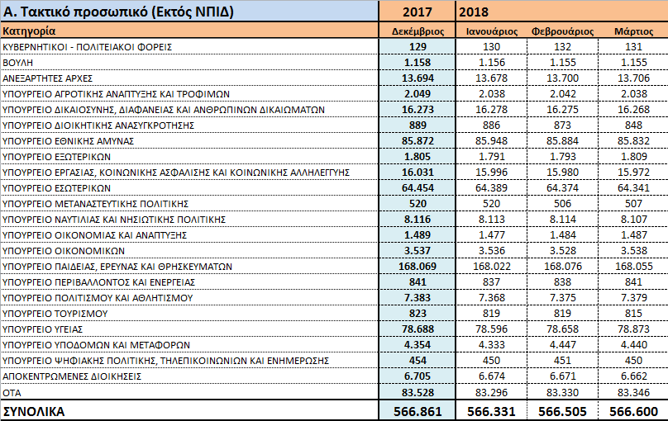
Δημόσια διαθέσιμα στατιστικά
http://apografi.yap.gov.gr

Slide 7
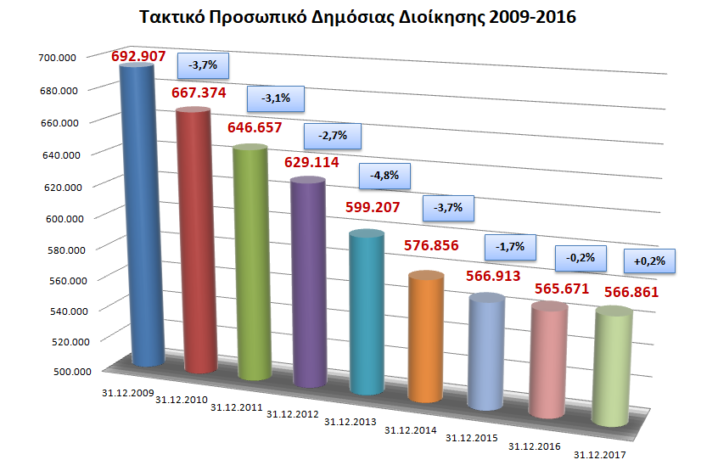
Τακτικό Προσωπικό 2009-2017

Slide 8
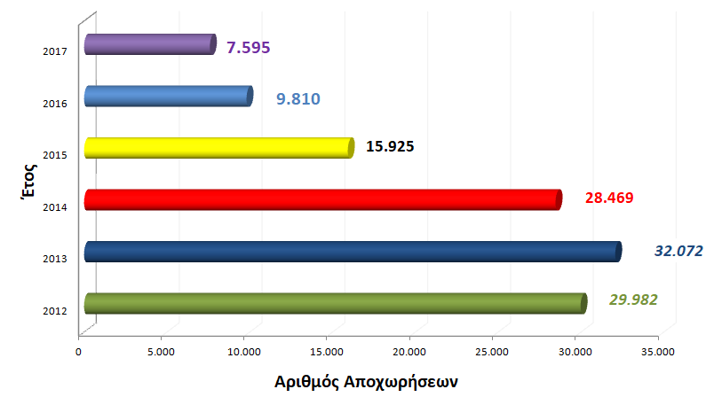
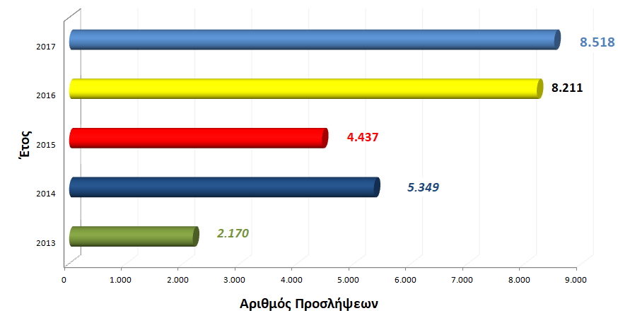
Προσλήψεις - Αποχωρήσεις 2012-2017

Slide 9
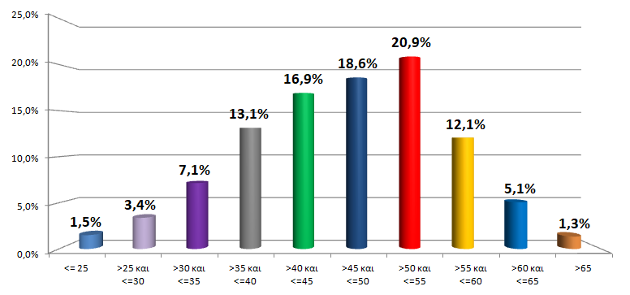
Ηλικιακή Σύνθεση
Μητρώο Ανθρώπινου Δυναμικού: 31/12/2017

Slide 10
Κυριότερες Κατηγορίες Προσωπικού
Κατηγορία προσωπικού | Σύνολα
ΠΟΛΙΤΙΚΟ ΠΡΟΣΩΠΙΚΟ | 196.563
ΣΤΡΑΤΙΩΤΙΚΟΙ & ΣΤΕΛΕΧΗ ΣΩΜΑΤΩΝ ΑΣΦΑΛΕΙΑΣ | 146.543
ΕΚΠΑΙΔΕΥΤΙΚΟ ΠΡΟΣΩΠΙΚΟ Α/ΒΑΘΜΙΑΣ & Β/ΒΑΘΜΙΑΣ ΕΚΠΑΙΔΕΥΣΗΣ | 134.086
ΝΟΣΗΛΕΥΤΙΚΟ ΠΡΟΣΩΠΙΚΟ | 36.565
ΜΕΛΗ ΔΕΠ - Τ.Ε.Ι. & (Ε.ΔΙ.Π. - Ε.Τ.Ε.Π. - Ε.Ε.Δ.Ι.Π. - Ε.Ε.Π.) | 13.415
ΙΑΤΡΟΙ (Ε.Σ.Υ, ΚΕΝΤΡΑ ΥΓΕΙΑΣ, κ.α.) | 11.900
ΚΛΗΡΙΚΟΙ | 9.650
ΔΙΚΑΣΤΙΚΟΙ ΥΠΑΛΛΗΛΟΙ | 6.622
ΔΙΚΑΣΤΕΣ | 4.538
ΣΠΟΥΔΑΣΤΕΣ ΠΑΡΑΓΩΓΙΚΩΝ ΣΧΟΛΩΝ ΔΗΜΟΣΙΟΥ | 2.252
Μητρώο Ανθρώπινου Δυναμικού: 31/12/2017

Slide 11
Διάθεση Στοιχείων σε Τρίτα Συστήματα
Η διάθεση στοιχείων σε τρίτα συστήματα συνίσταται στη διάθεση υπηρεσιών διαδικτύου (REST Services) οι οποίες επιστρέφουν επιλεγμένα στοιχεία του συστήματος. Διακρίνονται δύο περιπτώσεις:
Στοιχεία
Υπαλλήλων
Στοιχεία υπαλλήλων και άλλα στοιχεία που τηρούνται στο σύστημα
Στοιχεία
Φορέων
Στοιχεία φορέων και οργανογραμμάτων
Η διάθεση ανοιχτών δεδομένων (Open Data API) αφορά στη δημόσια διάθεση στοιχείων τα οποία μπορούν να ανακτώνται ανώνυμα από τρίτα συστήματα
Μπορούν να διατίθενται σε τρίτα συστήματα και φορείς μόνο κατόπιν εξουσιοδότησης και με ελεγχόμενο τρόπο

Slide 12
Συστατικά στοιχεία οργανογράμματος
Οργανικές Μονάδες
Θέσεις
Περιγράμματα Θέσεων
Ένα Οργανόγραμμα αποτελείται από:
τις οργανικές μονάδες του Φορέα
τις προβλεπόμενες θέσεις
τα περιγράμματά τους
Ν. 4440/2016 - Άρθρο 16 "Ψηφιακό Οργανόγραμμα της Δημόσιας Διοίκησης και Τοπικής Αυτοδιοίκησης"
Το Οργανόγραμμα περιλαμβάνει όλες τις οργανικές μονάδες, τους υπηρετούντες σε κάθε οργανική μονάδα υπαλλήλους και τα αντίστοιχα περιγράμματα θέσεων εργασίας. Κάθε οργανική μονάδα συναρτάται με την ιεραρχικά ανώτερή της και κάθε υπάλληλος με τη μονάδα στην οποία υπηρετεί.

Slide 13
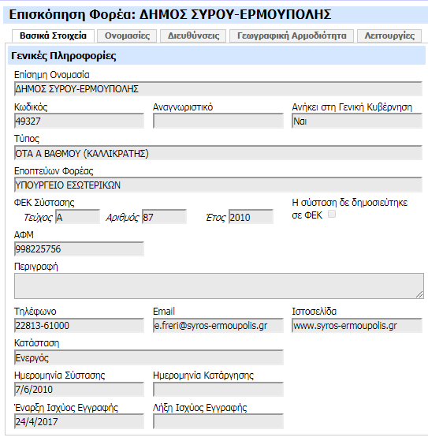
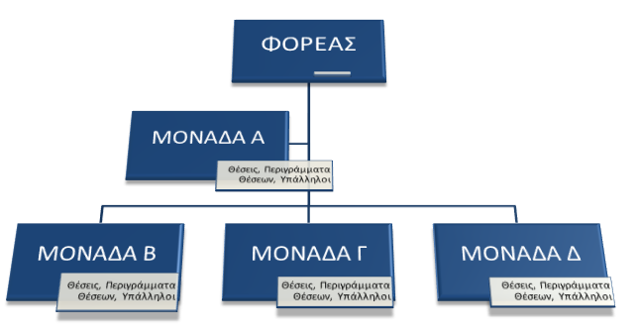
Στοιχεία Φορέων και Μονάδων
Τα στοιχεία που θα τηρούνται τόσο για τους φορείς όσο και για τις μονάδες ενδεικτικά είναι (αναλυτικά καθορίζονται στο CPOV):
Κωδικός
Τύπος / Επίπεδο (π.χ. Υπουργείο, Γενική Γραμματεία, Γενική Διεύθυνση, Διεύθυνση, Τμήμα, Γραφείο κτλ)
Επίσημη ονομασία
Αναγνωριστικό
Περιγραφή
Ιστοσελίδα
ΦΕΚ Σύστασης
Στοιχεία Επικοινωνίας
Διεύθυνση
Γεωγραφική Αρμοδιότητα
Εποπτεύων Φορέας ή Μονάδα

Slide 14
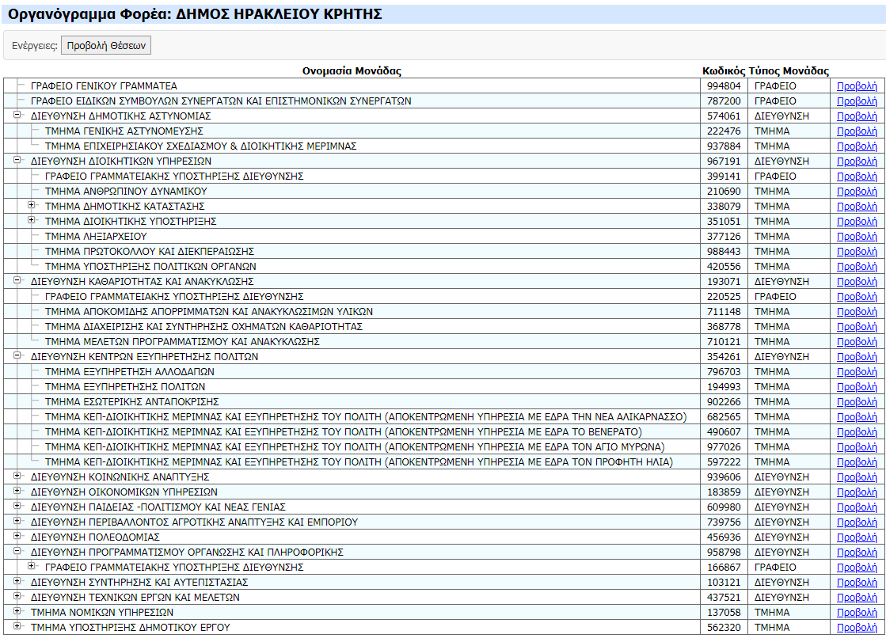
Παράδειγμα Αποτύπωσης Οργανογράμματος
https://hr.apografi.gov.gr/organizations/browse

Slide 15
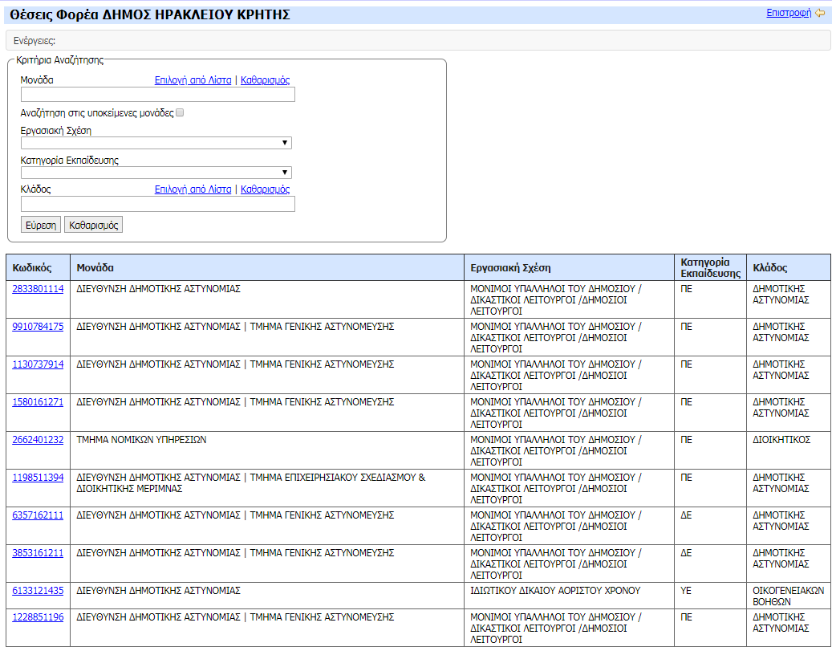
Παράδειγμα Αποτύπωσης θέσεων
https://hr.apografi.gov.gr/organizations/browse

Slide 16
Γενικά Περιγράμματα
Εστιάζουν στο πεδίο της ικανότητας.
Προσδιορίζουν το σύνολο των ικανοτήτων και βασικών δεξιοτήτων που ικανοποιούν την άσκηση του αντικειμένου εργασίας ενός επαγγέλματος ή/και μιας ειδικότητας.
Δεν συνδέονται με οργανωτική δομή, οργανική θέση, κλάδο, πρόσωπα
24 Τομείς Πολιτικής
181
Γενικά Περιγράμματα
Παράδειγμα Τομέα Πολιτικής: Ψηφιακή πολιτική και Δίκτυα Επικοινωνιών
12.1 | Υπεύθυνος συστημάτων και δικτύων πληροφορικής και επικοινωνιών
12.2 | Σχεδιαστής συστημάτων και δικτύων πληροφορικής και επικοινωνιών
12.3 | Υπεύθυνος διαχείρισης έργου σε συστήματα και δίκτυα πληροφορικής και επικοινωνιών
12.4 | Υπεύθυνος ασφαλείας συστημάτων και δικτύων πληροφορικής και επικοινωνιών
12.5 | Υπεύθυνος ανάπτυξης λογισμικού
12.6 | Υπεύθυνος Διαχείρισης και Σχεδιασμού βάσεων δεδομένων
12.7 | Τεχνικός λειτουργίας συστημάτων και δικτύων πληροφορικής και επικοινωνιών
12.8 | Βοηθός Τεχνικής Υποστήριξης
12.9 | Τεχνικός δικτύων Η/Υ

Slide 17
Ειδικά Περιγράμματα
Αποτελούν εμβάθυνση του προηγούμενου επιπέδου και εστιάζουν στο πεδίο της οργάνωσης.
Σχετίζονται με τις πραγματικές θέσεις εργασίας στους δημόσιους οργανισμούς.
Καθορίζουν ακριβώς τι πρέπει να γίνει με συνεπή τρόπο.
Χρησιμεύουν ως «σύμβαση» μεταξύ του προϊσταμένου και του υπαλλήλου και είναι η βάση επί της οποίας παρακολουθείται το έργο του προσωπικού.
Είναι δυναμικά έγγραφα και πρέπει να αναθεωρούνται και να επικαιροποιούνται σε τακτά διαστήματα.
Σύντομη Περιγραφή Θέσης
Γενικό Προφίλ
Κύρια Καθήκοντα
Τυπικά προσόντα
Γνώσεις – Εμπειρία - Δεξιότητες
Επιθυμητά προσόντα
Ειδικές απαιτήσεις θέσης εργασίας

Slide 18
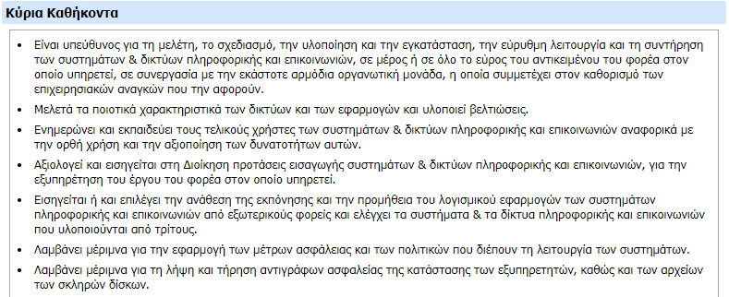
Παράδειγμα Ειδικού Περιγράμματος

Slide 19
Μέχρι σήμερα…
Έχουν εισάγει και οριστικοποιήσει το οργανόγραμμα τους:
354 Φορείς
Έχουν καταχωρηθεί επίσης:
17.142 Οργανικές Μονάδες
88.886 Θέσεις
48.144 Ειδικά Περιγράμματα
Μητρώο Ανθρώπινου Δυναμικού: 31/8/2018 – 14:00

Slide 20
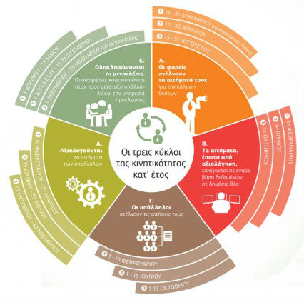
Οι 3 Κύκλοι Κινητικότητας κατ’ έτος
Πότε καταθέτουν οι υπηρεσίες αιτήματα για την κάλυψη θέσεων:
15 -31 Δεκεμβρίου
15-30 Απριλίου
15- 31 Αυγούστου
Πότε δημοσιεύονται οι προς κάλυψη θέσεις:
1η Φεβρουαρίου
1η Ιουνίου
1η Οκτωβρίου
Πότε υποβάλλουν οι υπάλληλοι τις αιτήσεις
για τις μετατάξεις τους:
1 – 15 Φεβρουαρίου
1 – 15 Ιουνίου
1 – 15 Οκτωβρίου
Πότε αξιολογούνται τα αιτήματα των υπαλλήλων:
15 Φεβρουαρίου – 31 Μαρτίου
15 Ιουνίου – 31 Ιουλίου
15 Οκτωβρίου – 30 Σεπτεμβρίου
Πότε υλοποιούνται οι μετατάξεις
1 Απριλίου – 15 Μαΐου
1 Αυγούστου – 15 Σεπτεμβρίου
1 Δεκεμβρίου – 15 Ιανουαρίου

Slide 21
Στάδια Ενιαίου Συστήματος Κινητικότητας
Υποβολή Αιτήματος Πλήρωσης Θέσεων
Αξιολόγηση Αιτημάτων από την Επιτροπή Κινητικότητας
Δημοσίευση των προς Κάλυψη Θέσεων
Υποβολή Αιτήσεων Μετακίνησης
Έλεγχος Προϋποθέσεων Μετακίνησης από τους Φορείς Προέλευσης
Αξιολόγηση Αιτήσεων από τους Φορείς Υποδοχής
Οριστικοποίηση/ Υλοποίηση Μετακίνησης
Αρχικοποίηση:
Εισαγωγή Οργανογράμματος, Θέσεων & Ειδικών Περιγραμμάτων
Ολοκλήρωση Κύκλου Κινητικότητας
5
6
1
4
7
2
3

Slide 22
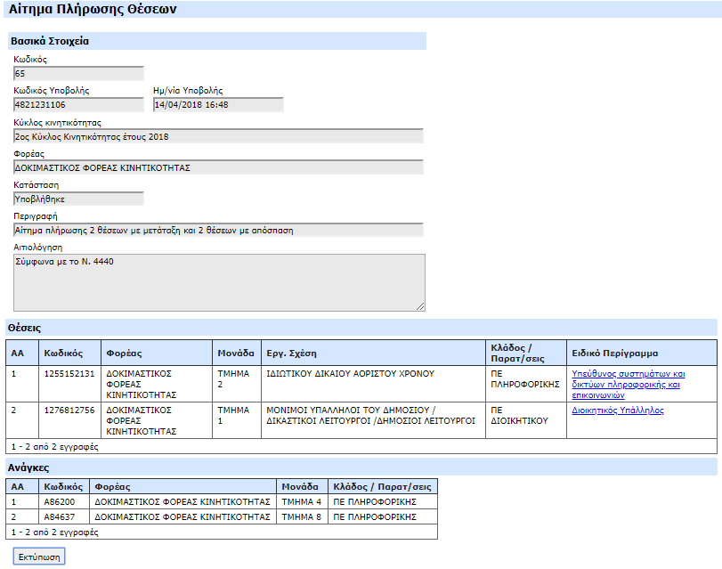
Αίτημα Πλήρωσης Θέσεων

Slide 23
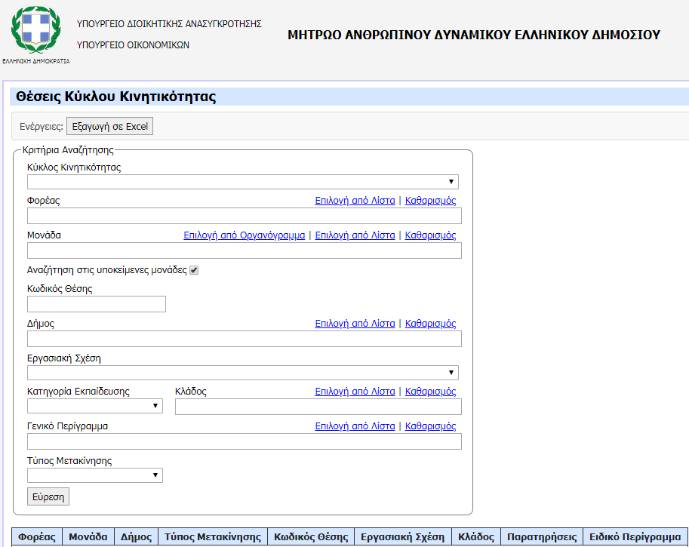
Δημοσίευση Θέσεων

Slide 24
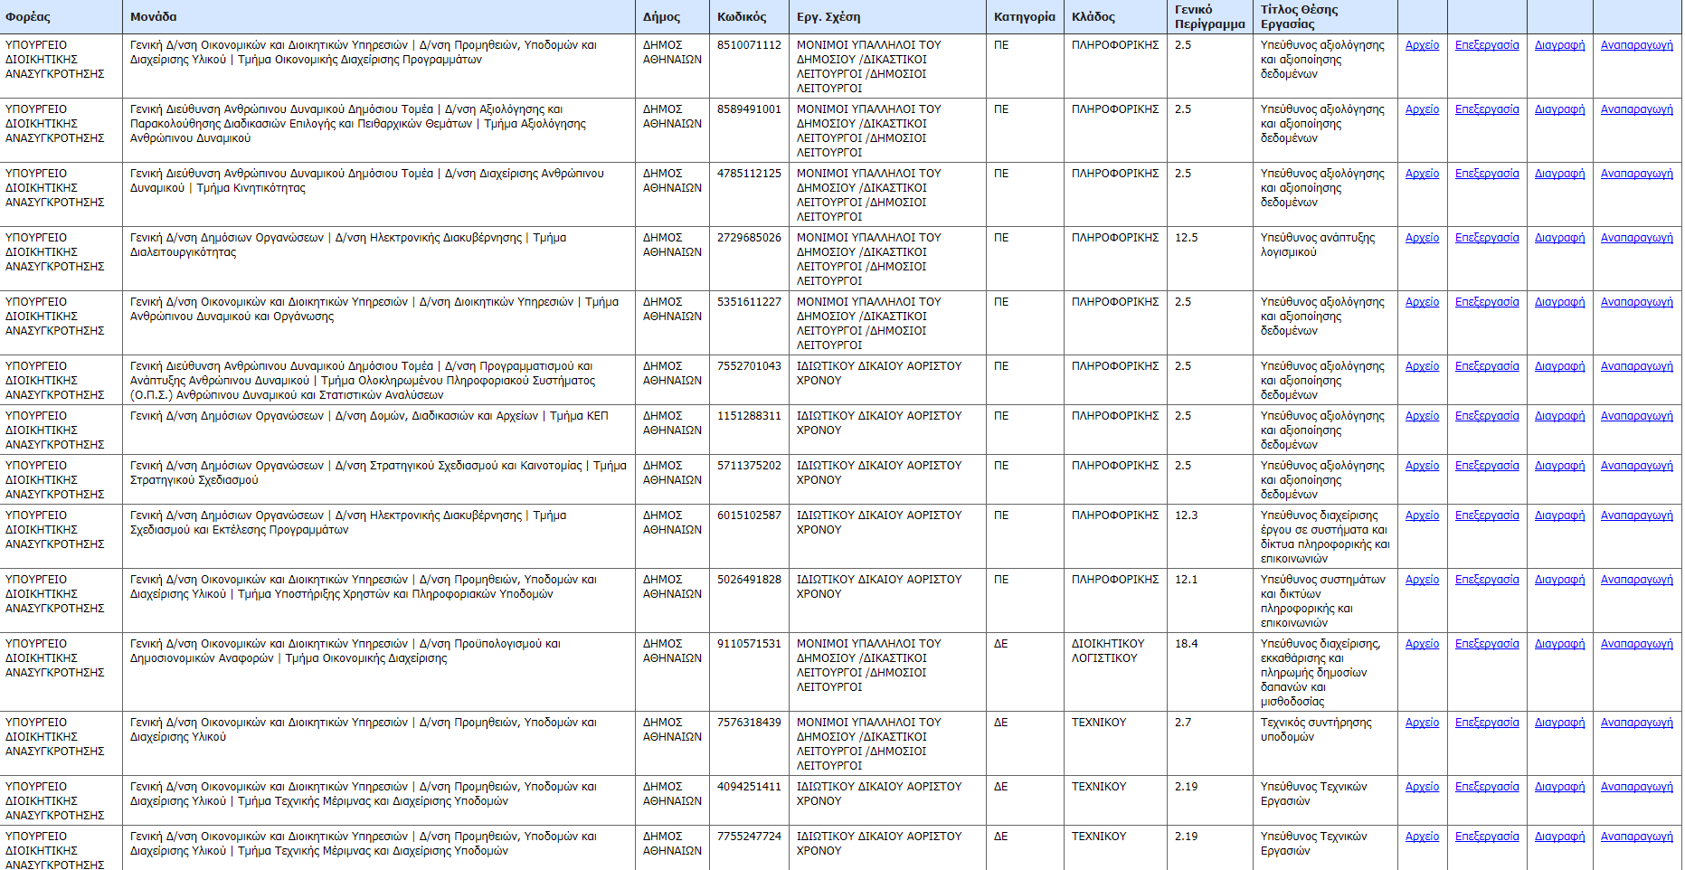
Δημοσίευση Θέσεων

Slide 25
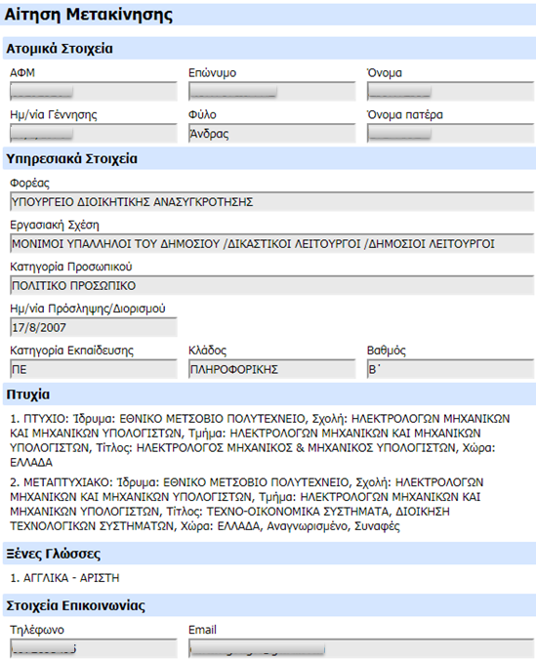
Αίτηση Μετακίνησης
Τα στοιχεία της αίτησης αντλούνται αυτόματα από τα στοιχεία του μητρώου

Slide 26
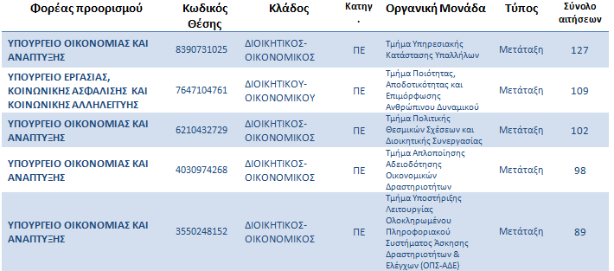
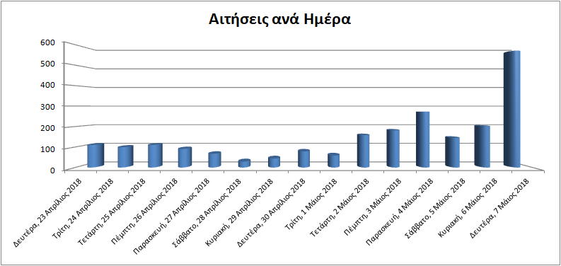
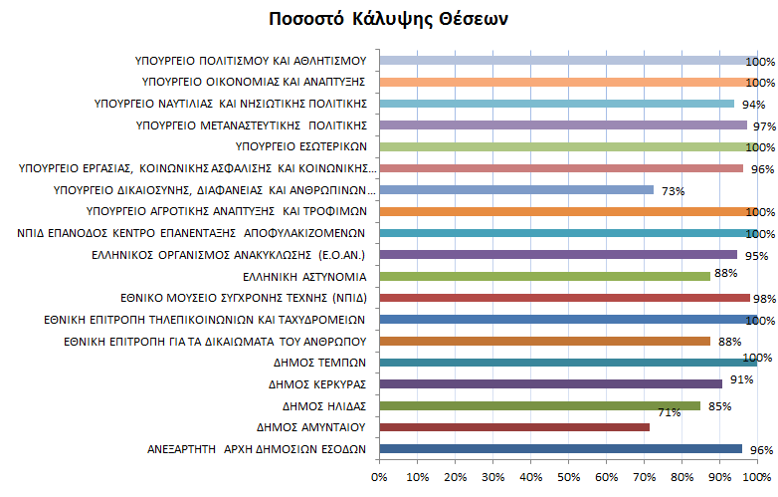
Στατιστικά 1ου και 2ου Κύκλου Κινητικότητας
 | Αριθμός Θέσεων | Αριθμός Αιτήσεων
1ος Κύκλος 2017 | 801 | 1.117
1ος Κύκλος 2018 | 1.115 | 2.218

Slide 27
Ηλεκτρονική Αξιολόγηση
Η εφαρμογή του Μητρώου Ανθρώπινου Δυναμικού θα υποστηρίξει τη διαδικασία διενέργειας των αξιολογήσεων του προσωπικού με την ηλεκτρονική συμπλήρωση των εκθέσεων αξιολόγησης και την ηλεκτρονική δρομολόγησή τους στον επόμενο αρμόδιο σε κάθε στάδιο της διαδικασίας.
Αναλυτικότερα:
Οι Διευθύνσεις Διοικητικού προετοιμάζουν και συντονίζουν τη διαδικασία. Επίσης θα καταχωρούν στο σύστημα τα αποτελέσματα των διαδικασιών που περνάνε από την Ειδική Επιτροπή Αξιολόγησης.
Οι αξιολογούμενοι συμπληρώνουν και υποβάλλουν μέσω της εφαρμογής το έντυπο αξιολόγησης, το οποίο θα δρομολογείται αυτόματα στους αξιολογητές
Οι αξιολογητές θα συμπληρώνουν και θα προωθούν ηλεκτρονικά το έντυπο αξιολόγησης
Στο τέλος της διαδικασίας η έκθεση αξιολόγησης θα είναι προσβάσιμη από τον αξιολογούμενο

Slide 28
Ηλεκτρονική Αξιολόγηση
Ορισμός Συμμετεχόντων
Υποβολή Έκθεσης Αξιολόγησης από Αξιολογούμενο
Υποβολή Έκθεσης Αξιολόγησης από Α΄ Αξιολογητή
Υποβολή Έκθεσης
Αξιολόγησης από Β΄ Αξιολογητή

Slide 29
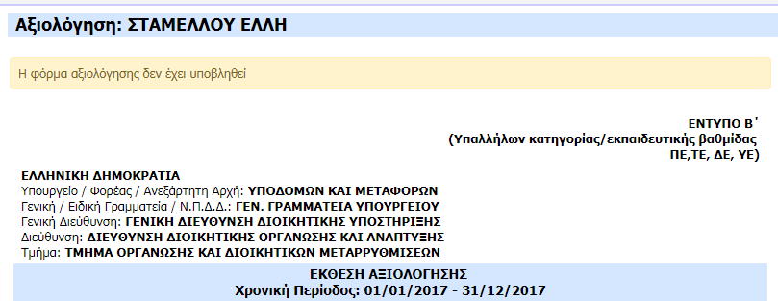
Έκθεση Αξιολόγησης

Slide 30
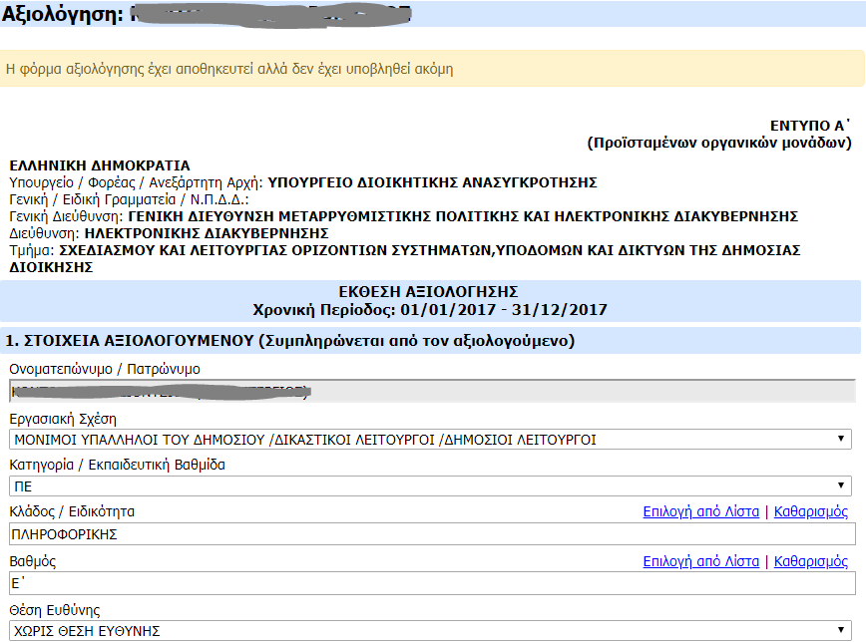
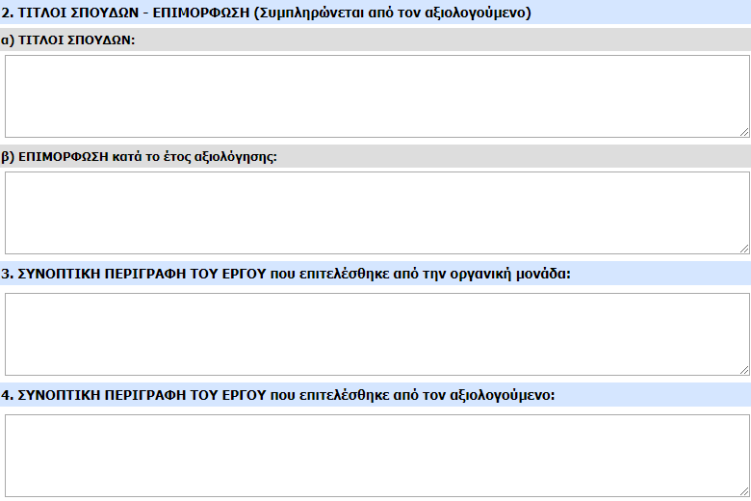
Έκθεση Αξιολόγησης

Slide 31
Kλικ για επεξεργασία του τίτλου
Σύστημα διεκπεραίωσης υποθέσεων πολιτών
www.ermis.gov.gr
Kλικ για επεξεργασία των στυλ του υποδείγματος
Δεύτερου επιπέδου
Τρίτου επιπέδου
Τέταρτου επιπέδου
Πέμπτου επιπέδου
Πληροφόρηση και Ηλεκτρονικές Υπηρεσίες
ΕΛΛΗΝΙΚΗ ΔΗΜΟΚΡΑΤΙΑ
Υπουργείο Διοικητικής Ανασυγκρότησης

Slide 32
Κέντρα Εξυπηρέτησης Πολιτών
2.500 υπάλληλοι ΚΕΠ κλάδου Διεκπεραίωσης Υποθέσεων Πολιτών + περίπου 1.000 Δημοτικοί υπάλληλοι
Εξυπηρέτηση
Άμεση, αποτελεσματική, γρήγορη και φιλική παροχή υπηρεσιών στους Πολίτες από τους υπαλλήλους των ΚΕΠ
Τη μία στιγμή
το θέλεις,
την άλλη στιγμή το έχεις!
Ευελιξία
Διευρυμένα ωράρια εξυπηρέτησης τις καθημερινές (8:00 – 20:00) και τα Σάββατα (8:00 – 14:00)
9 στους 10
Πολίτες αξιολογούν
θετικά την εξυπηρέτηση από τους υπαλλήλους των ΚΕΠ που επισκέφτηκαν
Μέγεθος δικτύου
1.060 ΚΕΠ σε 325 Δήμους της Χώρας

Slide 33
Ολιστική προσέγγιση στην εξυπηρέτηση του Πολίτη και των επιχειρήσεων
Φυσική παρουσία
Ηλεκτρονικές υπηρεσίες
10
ΥΠΟΥΡΓΕΙΟ ΔΙΟΙΚΗΤΙΚΗΣ ΜΕΤΑΡΡΥΘΜΙΣΗΣ & ΗΛΕΚΤΡΟΝΙΚΗΣ ΔΙΑΚΥΒΕΡΝΗΣΗΣ

Slide 34
Πως αντιμετωπίζουμε μια διαδικασία/υπηρεσία της δημόσιας διοίκησης;
Ένταξη υπηρεσίας στα ΚΕΠ
Κατάργηση της προσκόμισης του δικαιολογητικού/Πιστοποιητικού
Παροχή της υπηρεσίας online από τα ΚΕΠ
Ένταξη της υπηρεσίας στην Πύλη ΕΡΜΗΣ – Παροχή μέσω της Ηλεκτρονικής Θυρίδας
Παροχή της υπηρεσίας online από την Πύλη ΕΡΜΗΣ
1
2 επισκέψεις σε ΚΕΠ: Αίτηση – Παραλαβή Αποτελέσματος
2
1 επίσκεψη σε ΚΕΠ: Αίτηση και Παραλαβή Αποτελέσματος
Καμία επίσκεψη – Ηλεκτρονική Παραλαβή αποτελέσματος σε 2^{ο} χρόνο
3
4
Καμία επίσκεψη –
Ηλεκτρονική Παραλαβή
άμεσα
5
Κατάργηση
Διαδικασίας μέσω της διαλειτουργικότητας

Slide 35
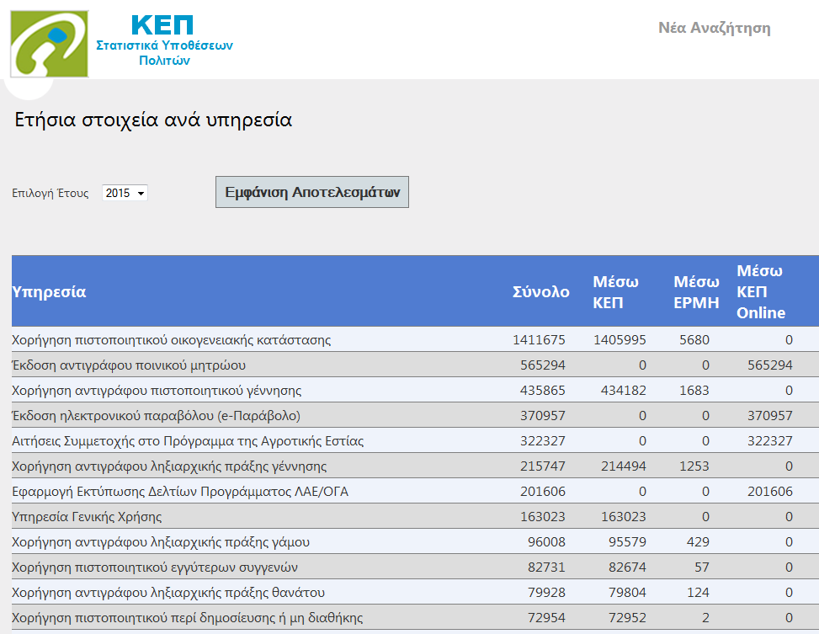
Πόσες και ποιες υπηρεσίες/διαδικασίες εξυπηρετούνται από το σύστημα;
Περισσότερες από 8 εκ. υποθέσεις ανά έτος
που διεκπεραιώνονται από τα ΚΕΠ της χώρας και από την Πύλη ΕΡΜΗΣ
είτε με φυσική παρουσία είτε ηλεκτρονικά

Slide 36
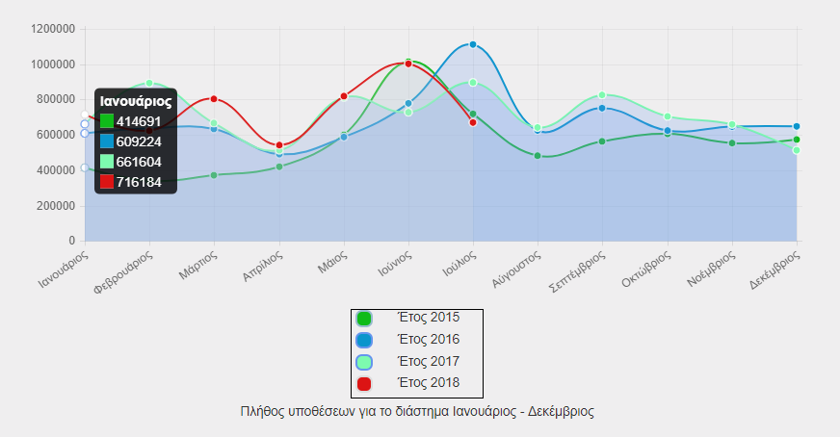
kepstats.yap.gov.gr
Ιστοσελίδα παροχής στατιστικών στοιχείων υποθέσεων πολιτών

Slide 37
Τι είναι η Πύλη ΕΡΜΗΣ
Η Κεντρική Διαδικτυακή Πύλη της δημόσιας διοίκησης, ΕΡΜΗΣ (www.ermis.gov.gr), παρέχει στους πολίτες και τις επιχειρήσεις πληροφόρηση και ηλεκτρονικές υπηρεσίες.
Είναι το «ηλεκτρονικό πολυκατάστημα» της Δημόσιας διοίκησης

Slide 38
ΕΡΜΗΣ + TAXISnet
Από τις 9 Νοεμβρίου 2015, η Πύλη ΕΡΜΗΣ επιτρέπει στους πολίτες οι οποίοι έχουν ήδη κωδικούς πρόσβασης στο TAXISnet, να αποκτούν χωρίς πρόσθετες διαδικασίες πρόσβαση στις υπηρεσίες της Πύλης
Στοχεύοντας στην εξυπηρέτηση του πολίτη αλλά και την δημιουργία ενιαίας εικόνας της δημόσιας διοίκησης, ο ενιαίος τρόπος πρόσβασης επιτρέπει στον πολίτη να αποφύγει την χρονοβόρα διαδικασία ταυτοποίησης μέσω φυσικής παρουσίας σε ένα ΚΕΠ
Είναι δυνατή έτσι η πρόσβαση στις ηλεκτρονικές υπηρεσίες της Πύλης και για τους Έλληνες του εξωτερικού, οι οποίοι μπορούν να αιτηθούν και να παραλάβουν ηλεκτρονικά όλες τις διαθέσιμες υπηρεσίες και πιστοποιητικά
Η παραλαβή και η εκτύπωση για παράδειγμα ενός πιστοποιητικού γέννησης είναι πλέον θέμα μερικών κλικ με μόνη προϋπόθεση την ύπαρξη κωδικών TAXISnet

Slide 39
Γιατί να χρησιμοποιήσει ο πολίτης την Πύλη ΕΡΜΗΣ;
Με την είσοδό του στην Πύλη ΕΡΜΗΣ, ο πολίτης αποκτά αμέσως πρόσβαση στις παρακάτω υπηρεσίες:
3 Ηλεκτρονικές Υπηρεσίες με άμεση παραλαβή αποτελέσματος/πιστοποιητικού από την Πύλη
116 Ηλεκτρονικές Υπηρεσίες με παραλαβή του αποτελέσματος/πιστοποιητικού είτε ηλεκτρονικά σε δεύτερο χρόνο από την ηλεκτρονική του θυρίδα είτε με φυσική παρουσία από το ΚΕΠ της επιλογής του
Πληροφορίες για περισσότερες από 1.000 υπηρεσίες/διαδικασίες της δημόσιας διοίκησης

Slide 40
Γιατί να χρησιμοποιήσει ο πολίτης την Πύλη ΕΡΜΗΣ;
Δυνατότητα απόκτησης ψηφιακής υπογραφής
Πρόσβαση στην προσωπική ηλεκτρονική του θυρίδα. Στην ηλεκτρονική θυρίδα αποθηκεύονται σε ηλεκτρονική μορφή τα διάφορα πιστοποιητικά που έχει εκδώσει ο χρήστης μέσω των υπηρεσιών με ηλεκτρονική διεκπεραίωση ή έχουν εισαχθεί από υπαλλήλους ΚΕΠ
Δυνατότητα να παρακολουθήσει το ιστορικό των ηλεκτρονικών συναλλαγών του, να πληροφορηθεί για την πορεία των αιτημάτων του αλλά και να λάβει άμεσα την πληροφορία για το που μπορεί να χρησιμοποιήσει το πιστοποιητικό του στην Δημόσια Διοίκηση

Slide 41
Τι είναι οι Πλήρως Ηλεκτρονικές Διαδικασίες;
Ο πολίτης μπορεί να διεκπεραιώσει και να παραλάβει άμεσα ηλεκτρονικά από τον υπολογιστή του το παραγόμενο πιστοποιητικό, για 3 υπηρεσίες της δημόσιας διοίκησης.
Ο πολίτης υποβάλει ηλεκτρονική αίτηση για τις υπηρεσίες αυτές, παραλαμβάνοντας άμεσα το αποτέλεσμα (πιστοποιητικό, βεβαίωση, κλπ) στην ηλεκτρονική του θυρίδα.
Tο έγγραφο αυτό μπορεί να το εκτυπώσει και να το χρησιμοποιήσει στις συναλλαγές του με τη δημόσια διοίκηση, σύμφωνα με το άρθρο 13 του ν. 4325/2015 (ΦΕΚ 47 /Α΄/11.05.2015).
Τα ηλεκτρονικά έγγραφα της συγκεκριμένης κατηγορίας φέρουν στο κάτω μέρος τους ένα μοναδικό «Κωδικό Επαλήθευσης» προκειμένου να μπορούν να επαληθευτούν από οποιονδήποτε αποδέκτη μέσω του μηχανισμού ελέγχου εγκυρότητας εγγράφων που παρέχει η Πύλη «ΕΡΜΗΣ». Για την ηλεκτρονική υποβολή της αίτησης, απαιτείται υποχρεωτικά να έχει προηγηθεί η σύνδεσή του στην Πύλη «ΕΡΜΗΣ».
Στην Πύλη αναφέρονται ως «Ηλεκτρονικές Υπηρεσίες – Άμεση παραλαβή αποτελέσματος» ή «Κατηγορίας 02» και είναι απευθείας προσβάσιμες από το σύνδεσμο: http://www.ermis.gov.gr/portal/page/portal/ermis/elServices?p_type=2

Slide 42
Τι είναι οι υπηρεσίες με ηλεκτρονική υποβολή αιτήματος;
Για 116 υπηρεσίες, ο πολίτης μπορεί να υποβάλλει ηλεκτρονική αίτηση προς ένα ΚΕΠ
Ο υπάλληλος του ΚΕΠ αναζητά με φυσικό τρόπο το παραγόμενο αποτέλεσμα από τον αρμόδιο φορέα και απαντά στον πολίτη
Ανάλογα με την επιλογή του πολίτη, η παραλαβή του αποτελέσματος γίνεται:
Είτε με φυσική παρουσία του πολίτη σε ένα ΚΕΠ της επιλογής του
Είτε ηλεκτρονικά από την πύλη ΕΡΜΗΣ μέσω της ηλεκτρονικής θυρίδας του πολίτη
Στην Πύλη αναφέρονται ως «Ηλεκτρονικές Υπηρεσίες – Όχι άμεση παραλαβή αποτελέσματος» ή «Κατηγορίας 01» και είναι απευθείας προσβάσιμες από το σύνδεσμο: http://www.ermis.gov.gr/portal/page/portal/ermis/elServices?p_type=1

Slide 43
Τι είναι οι υπηρεσίες με ηλεκτρονική υποβολή αιτήματος;
Κατά την υποβολή της αίτησης, ζητείται από τον πολίτη η επιλογή ενός ΚΕΠ το οποίο θα διαχειριστεί την υπόθεσή του. Εάν επιθυμεί το αποτέλεσμα της αίτησης να αποθηκευτεί απευθείας στην ηλεκτρονική του θυρίδα θα πρέπει να επιλέξει στο πρώτο βήμα, ΚΕΠ με δυνατότητα ψηφιοποίησης εγγράφων
Tο έγγραφο αυτό μπορεί να το εκτυπώσει και να το χρησιμοποιήσει στις συναλλαγές του με τη δημόσια διοίκηση, σύμφωνα με το άρθρο 1 του ν. 4250/2014 (ΦΕΚ 74 /Α΄/26.03.2014)
Εάν η ηλεκτρονική αίτηση απαιτεί δικαιολογητικά τότε θα πρέπει να επισυνάψει τα αντίστοιχα ηλεκτρονικά έγγραφα μέσω της ηλεκτρονικής του θυρίδας. Την πορεία της αίτησης μπορεί να την παρακολουθήσει από τον φάκελο υποθέσεών του

Slide 44
Υπηρεσίες για τις οποίες παρέχονται πληροφορίες και τα απαραίτητα έντυπα
Για περισσότερες από 1.000 υπηρεσίες, ο πολίτης μπορεί να ενημερωθεί για τα απαραίτητα δικαιολογητικά, το θεσμικό πλαίσιο και τα βήματα εκτέλεσης της διαδικασίες. Πρόκειται για πιστοποιημένες διαδικασίες που παρέχονται από τα Κέντρα Εξυπηρέτησης Πολιτών της χώρας
Για να αναζητήσει ένας πολίτης κάποια από αυτές τις διαδικασίες, έχουν υλοποιηθεί 3 διαφορετικοί τρόποι αναζήτησης:
Αναζήτηση υπηρεσίας ανάλογα με το θεματικό αντικείμενο
Αναζήτηση υπηρεσίας ανάλογα με το γεγονός
Ευρετήριο ομάδων κοινού
Στην Πύλη μπορούν να αναζητηθούν στην καρτέλα «Υπηρεσίες και Πληροφορίες» ή απευθείας από τον σύνδεσμο:
http://www.ermis.gov.gr/portal/page/portal/ermis/egcl

Slide 45
Υπηρεσίες που παρέχονται από άλλους ιστοχώρους
Στην Πύλη μπορούν να αναζητηθούν στην καρτέλα «Υπηρεσίες άλλων ιστοχώρων», υπηρεσίες που παρέχονται ηλεκτρονικά στους πολίτες από άλλους ιστοχώρους φορέων της δημόσιας διοίκησης
Σκοπός είναι ο πολίτης να μπορεί να ενημερωθεί για υπηρεσίες που παρέχονται ηλεκτρονικά από την δημόσια διοίκηση
Παράδειγμα τέτοιας υπηρεσίας αποτελεί το ασφαλιστικό βιογραφικό μέσω της εφαρμογής ΑΤΛΑΣ, ο Φάκελος Υγείας μέσω της ιστοσελίδας του ΕΟΠΥΥ, κ.α.
Στην Πύλη μπορούν να αναζητηθούν στην καρτέλα «Υπηρεσίες άλλων ιστοχώρων» ή απευθείας από τον σύνδεσμο:
http://www.ermis.gov.gr/portal/page/portal/ermis/otherForeis

Slide 46
Ψηφιακές Υπογραφές
Μέσω της Πύλης ΕΡΜΗΣ ο πολίτης μπορεί να αιτηθεί και να αποκτήσει ψηφιακή υπογραφή
Η ψηφιακή υπογραφή εξασφαλίζει την εγκυρότητα ενός ηλεκτρονικού εγγράφου, δηλαδή προστατεύει την αυθεντικότητα και την ακεραιότητα. Επίσης, εξασφαλίζει τη μη αποποίηση ευθύνης του υπογράφοντα
Η ψηφιακή υπογραφή επιτρέπει στον παραλήπτη ενός εγγράφου να επαληθεύσει την ταυτότητα του υπογράφοντος (αυθεντικοποίηση) και να διασφαλίσει ότι το περιεχόμενό του δεν έχει παραποιηθεί (ακεραιότητα)
Οποιαδήποτε αλλαγή στο ηλεκτρονικό έγγραφο μετά την υπογραφή, την ακυρώνει, προστατεύοντάς το από αλλοίωση ή και πλαστογραφία
www.aped.gov.gr

Slide 47
Ψηφιακές Υπογραφές
Μέχρι σήμερα έχουν εκδοθεί από την Αρχή Πιστοποίησης του Ελληνικού Δημοσίου μέσω του ΕΡΜΗ περισσότερες από 60.000 ψηφιακές υπογραφές για δημοσίους υπαλλήλους, ιδιώτες και επιχειρήσεις, οι οποίες εφαρμόζονται στην ηλεκτρονική έκδοση και διακίνηση εγγράφων σε μεγάλο αριθμό διαδικασιών του δημοσίου
Η ψηφιακή υπογραφή απαιτείται σε πλήθος διαδικασιών της δημόσιας διοίκησης όπως από το Εθνικό Σύστημα Ηλεκτρονικών Δημοσίων Συμβάσεων (Ε.Σ.Η.ΔΗ.Σ.) μέσω του οποίου πραγματοποιείται ηλεκτρονικά όλη η διαγωνιστική διαδικασία και η παρακολούθηση μίας δημόσιας σύμβασης
Σύμφωνα με μία πρόσφατη μελέτη του ΙΟΒΕ με τίτλο «Υιοθέτηση των ΤΠΕ και ψηφιακή ανάπτυξη στην Ελλάδα», που δημοσιεύτηκε τον Δεκέμβριο του 2014, η υιοθέτηση της λύσης της ψηφιακής υπογραφής στην ελληνική Δημόσια Διοίκηση μπορεί να οδηγήσει στην εξοικονόμηση έως 380 εκ ευρώ ετησίως.

Slide 48
Υπηρεσίες ΚΕΠ
Για περισσότερες από 1.000 υπηρεσίες, ο πολίτης μπορεί να εξυπηρετηθεί από τα Κέντρα Εξυπηρέτησης Πολιτών της χώρας. Τα ΚΕΠ επικοινωνούν με τον αρμόδιο φορέα που εκδίδει το αποτέλεσμα της υπηρεσίας και την παρέχουν στον πολίτη χωρίς αυτός να απαιτείται να γνωρίζει την δομή και τις διαδικασίες της δημόσιας διοίκησης
Για επιλεγμένες υπηρεσίες της δημόσιας διοίκησης (60 συνολικά) , τα ΚΕΠ έχουν διασυνδεθεί ηλεκτρονικά με τα πληροφοριακό σύστημα του Φορέα που τις παρέχει. Το αποτέλεσμα της υπηρεσίας (π.χ. βεβαίωση ανεργίας) παραδίδεται αυτόματα στον πολίτη χωρίς να απαιτούνται 2 επισκέψεις στο ΚΕΠ (μία για αίτηση και μία για παραλαβή)

Slide 49
Kλικ για επεξεργασία του τίτλου
www.ermis.gov.gr
Kλικ για επεξεργασία των στυλ του υποδείγματος
Δεύτερου επιπέδου
Τρίτου επιπέδου
Τέταρτου επιπέδου
Πέμπτου επιπέδου
Παραδείγματα εκτέλεσης ηλεκτρονικών υπηρεσιών
ΕΛΛΗΝΙΚΗ ΔΗΜΟΚΡΑΤΙΑ
Υπουργείο Διοικητικής Ανασυγκρότησης

Slide 51
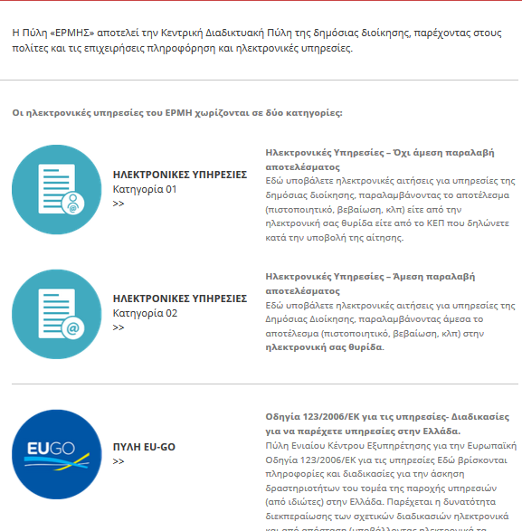
Πλήρως ηλεκτρονικές υπηρεσίες – Παράδειγμα (1/5)
Ηλεκτρονικές υπηρεσίες με άμεση παραλαβή αποτελέσματος

Slide 52
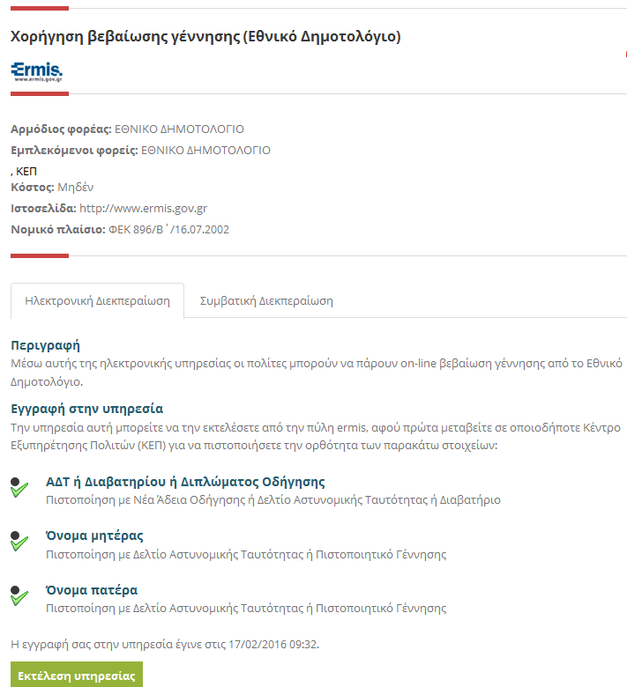
Πλήρως ηλεκτρονικές υπηρεσίες – Παράδειγμα (2/5)
Υπηρεσία: Πιστοποιητικό Γέννησης

Slide 53
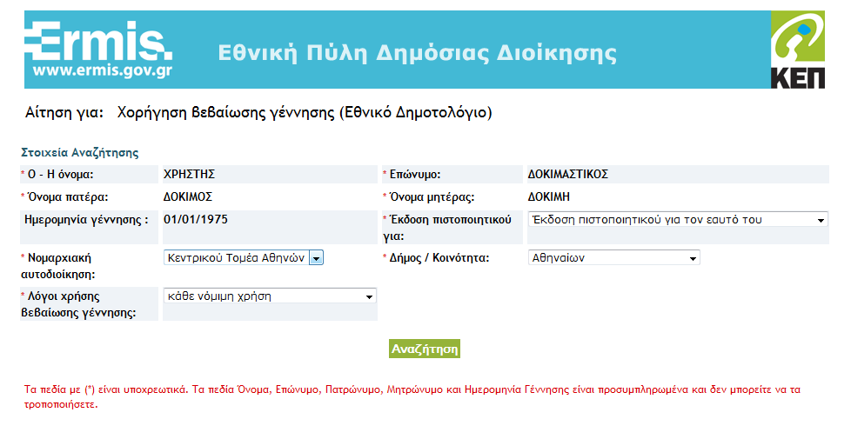
Πλήρως ηλεκτρονικές υπηρεσίες – Παράδειγμα (3/5)
Δεν κάνουμε «Αίτηση» αλλά «Αναζήτηση» στο Πληροφοριακό Σύστημα του ΙΚΑ με το οποίο ο Πύλη διαλειτουργεί.

Slide 54
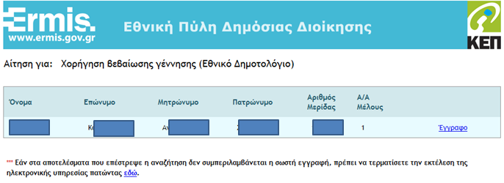
Πλήρως ηλεκτρονικές υπηρεσίες – Παράδειγμα (4/5)

Slide 55
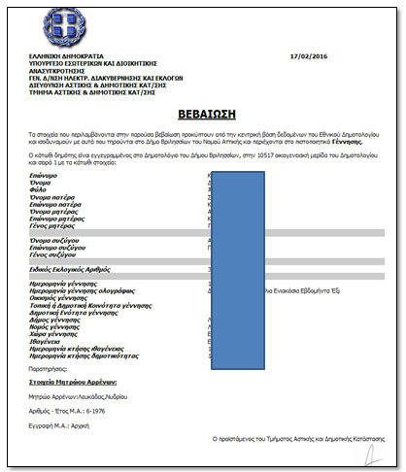
Πλήρως ηλεκτρονικές υπηρεσίες – Παράδειγμα (5/5)

Slide 57
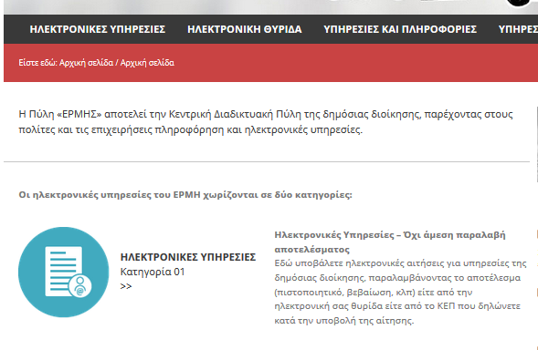
Υπηρεσίες με ηλεκτρονική υποβολή αιτήματος (1/7)
Υπηρεσίες
με ηλεκτρονική υποβολή
Η παραλαβή γίνεται:
1. από το ΚΕΠ με φυσική παρουσία
2. Από την ηλεκτρονική θυρίδα

Slide 58
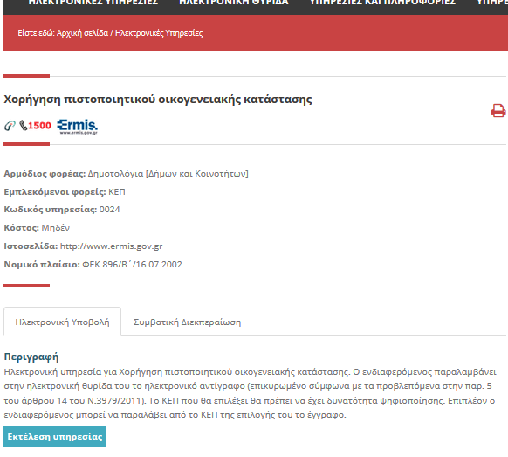
Υπηρεσίες με ηλεκτρονική υποβολή αιτήματος (2/7)

Slide 59
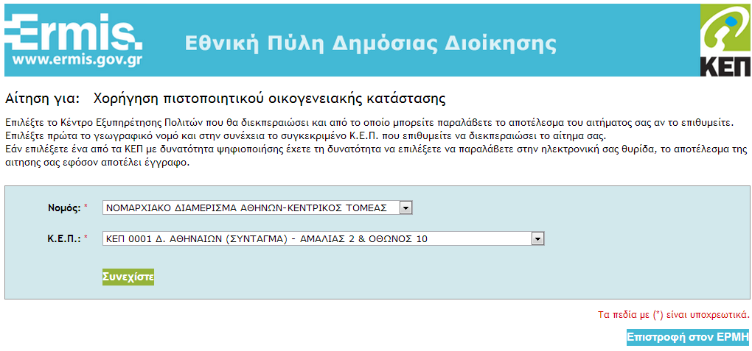
Υπηρεσίες με ηλεκτρονική υποβολή αιτήματος (3/7)
Επιλογή του ΚΕΠ από το οποίο θα γίνει η παραλαβή του πιστοποιητικού

Slide 60
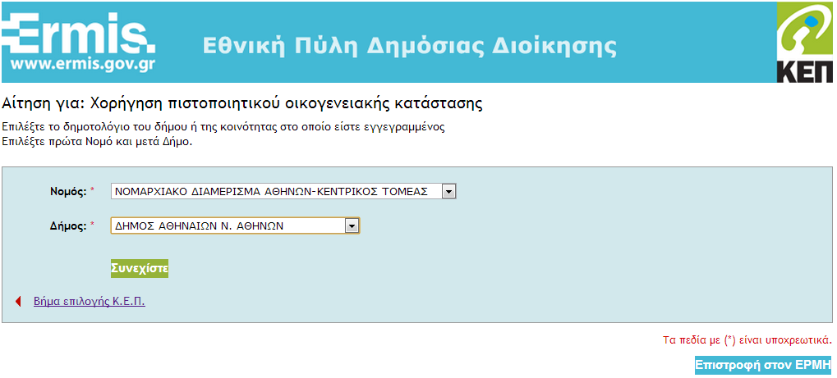
Υπηρεσίες με ηλεκτρονική υποβολή αιτήματος (4/7)
Επιλογή του Φορέα που θα εκδώσει το πιστοποιητικό έτσι ώστε να γνωρίζει ο υπάλληλος του ΚΕΠ σε ποιον θα απευθυνθεί

Slide 61
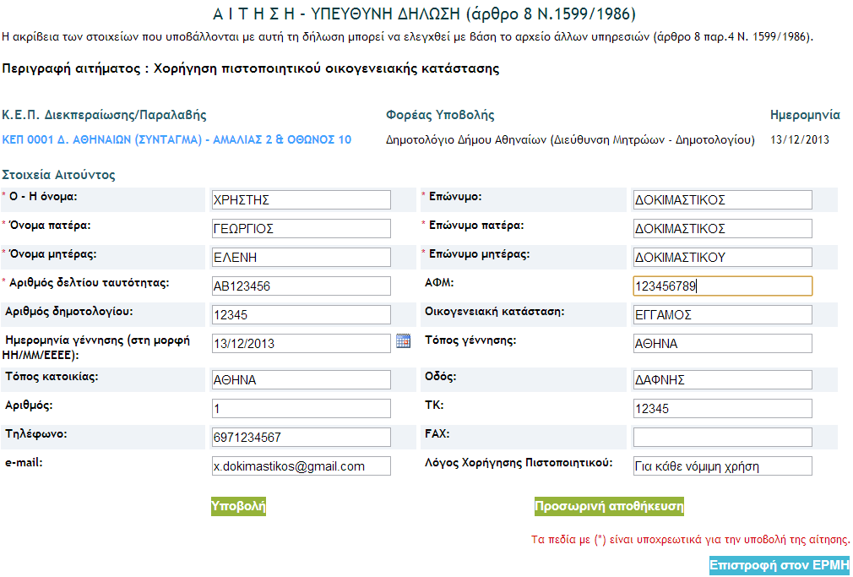
Υπηρεσίες με ηλεκτρονική υποβολή αιτήματος (5/7)
Συμπλήρωση των στοιχείων της Ηλεκτρονικής Αίτησης

Slide 62
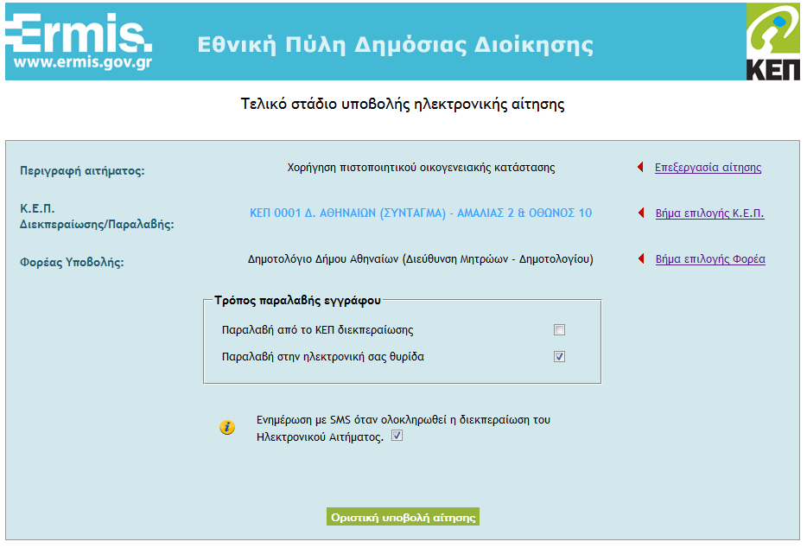
Υπηρεσίες με ηλεκτρονική υποβολή αιτήματος (6/7)
Έλεγχος και υποβολή της Ηλεκτρονικής Αίτησης

Slide 63
Υπηρεσίες με ηλεκτρονική υποβολή αιτήματος (7/7)
Το πιστοποιητικό θα «ανέβει» από τον υπάλληλο του ΚΕΠ στην ηλεκτρονική θυρίδα

Slide 64
Ηλεκτρονική Θυρίδα Πολίτη
Ηλεκτρονικός χώρος στον οποίο τηρούνται με ασφάλεια ηλεκτρονικά έγγραφα μεταξύ των οποίων και αυτά που προκύπτουν από τις συναλλαγές του κατόχου της (πολίτη ή επιχείρησης) με τη διοίκηση. Η πρόσβαση στα ηλεκτρονικά έγγραφα της θυρίδας δίνεται κατόπιν εξουσιοδότησης που χορηγεί ο κάτοχός της.
ΦΕΚ 1317/Β'/23-04-2012
Φορείς δημόσιας διοίκησης
Ηλεκτρονική Θυρίδα
Έγγραφο
Έγγραφο
Έγγραφο

Slide 65
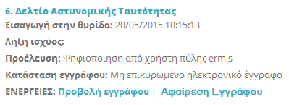
Έγγραφα στην Ηλεκτρονική Θυρίδα

Slide 66
Το σημαντικότερο όμως είναι η εξοικονόμηση κόστους και χρόνου για τους πολίτες!

Slide 67
Kλικ για επεξεργασία του τίτλου
Νέα έργα Ηλεκτρονικής Διακυβέρνησης
Kλικ για επεξεργασία των στυλ του υποδείγματος
Δεύτερου επιπέδου
Τρίτου επιπέδου
Τέταρτου επιπέδου
Πέμπτου επιπέδου
ΕΛΛΗΝΙΚΗ ΔΗΜΟΚΡΑΤΙΑ
Υπουργείο Διοικητικής Ανασυγκρότησης

Slide 68
Kλικ για επεξεργασία του τίτλου
Ηλεκτρονική Αυτεπάγγελτη Αναζήτηση
Kλικ για επεξεργασία των στυλ του υποδείγματος
Δεύτερου επιπέδου
Τρίτου επιπέδου
Τέταρτου επιπέδου
Πέμπτου επιπέδου
ΕΛΛΗΝΙΚΗ ΔΗΜΟΚΡΑΤΙΑ
Υπουργείο Διοικητικής Ανασυγκρότησης

Slide 69
Η ιδέα:
Πιστοποιημένοι Δημόσιοι Υπάλληλοι όλων των Φορέων αναζητούν ηλεκτρονικά πιστοποιητικά πολιτών έχοντας πρόσβαση στο πληροφοριακό σύστημα του Φορέα που τα εκδίδει.

Slide 70
Πως θα λειτουργεί;
Η συγκεκριμένη πρόταση στοχεύει στην αξιοποίηση της διαλειτουργικότητας των ηλεκτρονικών συστημάτων από τις Δημόσιες Υπηρεσίες, για την αυτεπάγγελτη και με ηλεκτρονικό τρόπο αναζήτηση όλων των δικαιολογητικών, που παρέχονται ηλεκτρονικά από τους αρμόδιους δημόσιους φορείς έκδοσης.
Στο εξής, για όλα τα δικαιολογητικά που μπορούν να εκδοθούν ηλεκτρονικά, ο πολίτης δεν θα χρειάζεται να κάνει καμία ενέργεια, ούτε σε ΚΕΠ, ούτε στην Εθνική Πύλη ΕΡΜΗΣ, ούτε σε οποιονδήποτε Δημόσιο Φορέα.
Η εφαρμογή της Ηλεκτρονικής Αυτεπάγγελτης Αναζήτησης σταδιακά θα διαλειτουργήσει με όλα τα συστήματα της Δημόσιας Διοίκησης που εκδίδουν ηλεκτρονικά δικαιολογητικά για χρήση από άλλες Υπηρεσίες και θα λειτουργήσει ως κεντρικός κόμβος για την εξυπηρέτηση όλου του Δημόσιου Τομέα.
Εξουσιοδοτημένοι χρήστες από κάθε Δημόσιο Φορέα, στο πλαίσιο των αρμοδιοτήτων τους, θα μπορούν να χρησιμοποιήσουν την εφαρμογή, για να αναζητήσουν οποιοδήποτε δικαιολογητικό παρέχεται ηλεκτρονικά.

Slide 71
Σχέδιο Δράσης
Με την εφαρμογή θα πρέπει εκπονηθεί ένα σχέδιο δράσης για όλες τις υπηρεσίες που παρέχονται από τους φορείς του Ελληνικού Δημοσίου και θα περιλαμβάνει τα παρακάτω βήματα:
Εξέταση μια προς μία κάθε διοικητικής πράξης του πολίτη και της επιχείρησης με το δημόσιο.
Δημιουργία οδικού χάρτη με 3 συνιστώσες:
1
Ένταξη πιστοποιητικών/πληροφορίας στην νέα πλατφόρμα Ηλεκτρονικής Διακυβέρνησης ώστε να μπορεί ο πιστοποιημένος δημόσιος υπάλληλος να την πραγματοποιεί από τον υπολογιστή του
2
Απλοποίηση διαδικασίας και τροποποίηση του νομοθετικού και κανονιστικού πλαισίου όπου απαιτείται
3
Κατάργηση της έκδοσης του πιστοποιητικού σε έγχαρτη μορφή

Slide 72
Πλεονεκτήματα
Δεν απαιτείται τεχνική διασύνδεση πληροφοριακών συστημάτων με αποτέλεσμα να παρακάμπτονται προβλήματα μη ύπαρξης πληροφοριακού συστήματος, αδυναμία τροποποίησή του, έλλειψης χρηματοδότησης κ.α.
Δεν απαιτούνται αλλαγές στο θεσμικό και κανονιστικό πλαίσιο διαδικασιών δεδομένου ότι θα συνεχίσει να υπάρχει το πιστοποιητικό σε έγχαρτη μορφή.
Ο πολίτης δεν θα απαιτείται πλέον να προσκομίζει τα πιστοποιητικά που εντάσσονται στο σύστημα της Ηλεκτρονικής Αναζήτησης.
Καταργείται η προσκόμιση σε όλους τους Φορείς και όχι μόνο σε κάποιους.
Μπορεί να καταργηθεί θεσμικά και η έκδοση του κάθε πιστοποιητικού από τον αρμόδιο Φορέα.

Slide 73
Kλικ για επεξεργασία του τίτλου
Kλικ για επεξεργασία των στυλ του υποδείγματος
Δεύτερου επιπέδου
Τρίτου επιπέδου
Τέταρτου επιπέδου
Πέμπτου επιπέδου
C R M S
Ενιαίο Σύστημα Εξυπηρέτησης Πολιτών & Επιχειρήσεων
ΕΛΛΗΝΙΚΗ ΔΗΜΟΚΡΑΤΙΑ
Υπουργείο Διοικητικής Ανασυγκρότησης

Slide 74
Σκοπός και στόχοι έργου
Σκοπός του Έργου αποτελεί η ανάλυση, ο σχεδιασμός, η ανάπτυξη, η παραμετροποίηση, η υλοποίηση, η εφαρμογή και η λειτουργία ενός Ολοκληρωμένου Συστήματος Διαχείρισης Σχέσεων με τους Πολίτες (CRMS - Citizen Relationship Management System), μέσω του οποίου θα αναβαθμιστεί η υφιστάμενη ικανότητα της Δημόσιας Διοίκησης να παρακολουθήσει και να διαχειριστεί την σχέση της με τους πολίτες και τις επιχειρήσεις (φυσικά και νομικά πρόσωπα) της χώρας.
Το Σύστημα θα εγκατασταθεί κεντρικά στο νέο Κέντρο Δεδομένων της Δημόσιας Διοίκησης στους χώρους της Αναθέτουσας Αρχής και θα είναι διαθέσιμο απομακρυσμένα από όλα τα εκπαιδευμένα στελέχη εξυπηρέτησης (service agents) Φορέων της Γενικής Κυβέρνησης και άλλων εμπλεκόμενων, οι οποίοι θα υποδειχθούν και οι οποίοι αποτελούν σημεία εξυπηρέτησης πολιτών ή/και επιχειρήσεων.
Κατ’ ελάχιστον το σύστημα θα είναι διαθέσιμο μέσω τριών κύριων καναλιών επικοινωνίας: το τηλεφωνικό κανάλι (Τηλεφωνικό Κέντρο Εξυπηρέτησης Πολιτών, πχ. 1500), το κανάλι φυσικής παρουσίας (ΚΕΠ), και το ηλεκτρονικό κανάλι (πχ. Διαδίκτυο, email, SMS, smart appliances κλπ).
Κύριος στόχος του Έργου είναι η εξασφάλιση της δυνατότητας της Δημόσιας Διοίκησης για την πλήρη υιοθέτηση κουλτούρας πολιτο-κεντρικής εξυπηρέτησης σε όλο το εύρος του τρικαναλικού συστήματος εξυπηρέτησης.

Slide 75
Αναμενόμενα Οφέλη
Ενιαία και ολοκληρωμένη εικόνα του συναλλασσόμενου φυσικού / νομικού προσώπου και της σχέσης του με το δημόσιο.
Αντικειμενική βελτίωση της ποιότητας των παρεχόμενων υπηρεσιών.
Πλαίσιο ενιαίας λειτουργίας και υποστήριξης της λήψης αποφάσεων και παρακολούθησης και ελέγχου της προόδου του έργου.
Ολοκληρωμένη πληροφόρηση των χρηστών-υπαλλήλων (service agents).
Βελτίωση της συνολικής «εμπειρίας του Πολίτη».
Βελτίωση της δυνατότητας διαλειτουργικότητας και διασυνδεσιμότητας.
Αύξηση της αποτελεσματικότητας και αποδοτικότητας των πόρων.
Αύξηση της διαθεσιμότητας, της απόδοσης, της αποδοτικότητας και της ασφάλειας (private cloud).
Eξοικονόμηση πόρων στους συνεργαζόμενους Φορείς.

Slide 76
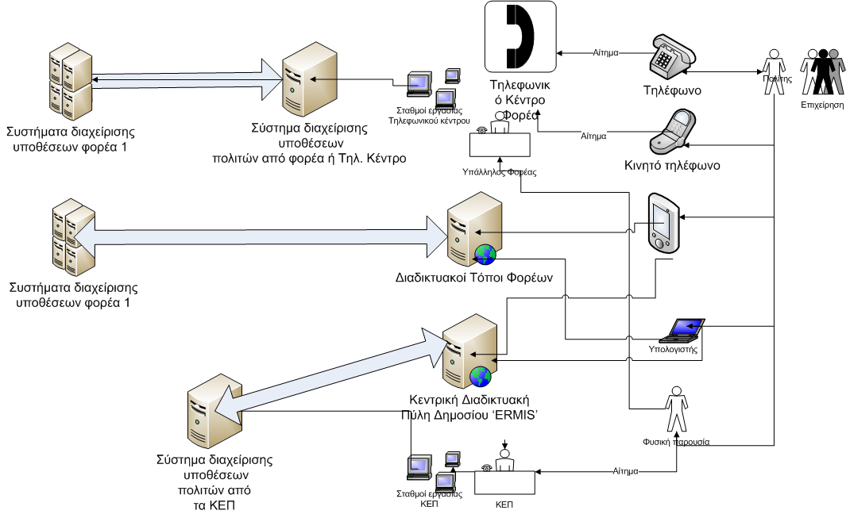
Υφιστάμενη Κατάσταση

Slide 77
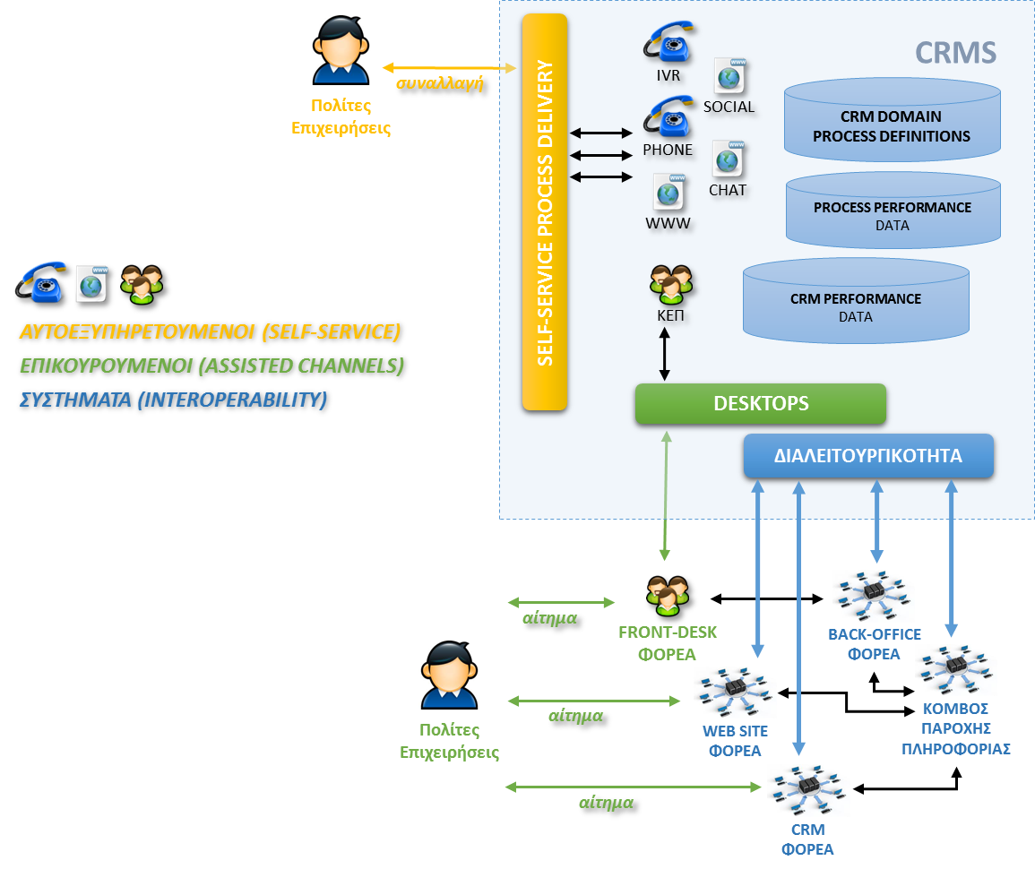
Λειτουργία Ενιαίας Διαχείρισης σχέσεων κράτους πολιτών και επιχειρήσεων
CRMS –Υποέργο 2
eGovNOW

Slide 78
Πως θα λειτουργεί το CRMS
Κάθε ενδιαφερόμενος που είναι εγγεγραμμένος σε μητρώο φυσικών προσώπων του Ελληνικού Δημοσίου θα μπορεί δυνητικά να απολαμβάνει προσωποποιημένη εξυπηρέτηση και δεν θα απαιτείται να προσκομίζει πληροφορίες που υπάρχουν σε άλλα αρχεία του Ελληνικού Δημοσίου.
Η συστηματική καταγραφή της επικοινωνίας των αρμοδίων φορέων μέσω του Συστήματος και των καναλιών επικοινωνίας που θα υποστηρίζει, θα επιτρέπει τον καθορισμό και μέτρηση αντικειμενικών δεικτών για τη ποιότητα των υπηρεσιών που παρέχει η δημόσια διοίκηση.
Το Σύστημα CRMS θα τηρεί τα στοιχεία της υπόθεσης καθώς και το στάδιο στο οποίο βρίσκεται η ολοκλήρωση της ενώ παράλληλα θα διευκολύνει την πρόσβαση (στους agents) σε συναφείς υποθέσεις του εκάστοτε συναλλασσόμενου ανεξάρτητα από το κανάλι εξυπηρέτησης.
Ο φορέας που είναι αρμόδιος για τη διεκπεραίωση της υπόθεσης θα επεξεργάζεται τη υπόθεση και εφόσον επαιτεί στοιχεία από άλλα αρχεία της Δημόσιας Διοίκησης θα μπορεί να αναζητά τα στοιχεία αυτά είτε μέσω του Συστήματος CRMS ή απ’ ευθείας από άλλα συστήματα του Δημοσίου. Μετά από κάθε στάδιο που θα ολοκληρώνεται το σύστημα του φορέα θα ενημερώνει το Σύστημα CRMS για την εξέλιξη της υπόθεσης.
Κάθε διαδικτυακός τόπος ή εφαρμογή διαχείρισης υποθέσεων συνεργαζόμενου Φορέα θα έχει τη δυνατότητα αναζήτησης μέσω κατάλληλων υποδομών διαλειτουργικότητας του Συστήματος CRMS (πχ. API, Web services κοκ), οι οποίες αποτελούν αντικείμενο του παρόντος έργου, των υποθέσεων που αφορούν ένα συναλλασσόμενο αλλά και το στάδιο ολοκλήρωσης τους.

Slide 79
Kλικ για επεξεργασία του τίτλου
Kλικ για επεξεργασία των στυλ του υποδείγματος
Δεύτερου επιπέδου
Τρίτου επιπέδου
Τέταρτου επιπέδου
Πέμπτου επιπέδου
ΣΥΖΕΥΞΙΣ ΙΙ
Δίκτυο Τηλεπικοινωνιών Ελληνικού Δημοσίου
ΕΛΛΗΝΙΚΗ ΔΗΜΟΚΡΑΤΙΑ
Υπουργείο Διοικητικής Ανασυγκρότησης

Slide 80
Φορείς στο ΣΥΖΕΥΞΙΣ
Οι φορείς που εξυπηρετούνται είναι 4.485 και ανήκουν σε 5 κατηγορίες πρόσβασης:
Τύπος Φορέα | Ταχύτητα Πρόσβασης | Πλήθος Φορέων
ADSL | 21/1 Mbps | 1.428
3G | 2/1 Mbps | 50
ΜΙΚΡΟΣ | 2/2 Mbps | 2.488
ΜΕΣΑΙΟΣ | 4-8/4-8 Mbps | 434
ΜΕΓΑΛΟΣ | 34/34 Mbps | 85
ΣΥΝΟΛΟ |  | 4.485

Slide 81
Στόχοι ΣΥΖΕΥΞΙΣ ΙΙ
Συμμετοχή όλων των κτιρίων του δημοσίου (34.000 κτιρίων)
Μεγαλύτερη ευρυζωνικότητα (αύξηση οπτικής πρόσβασης)
Αναβαθμισμένες υπηρεσίες δικτύου
Νέες υπηρεσίες προστιθέμενης αξίας – έμφαση στην ασφάλεια – το video – τη συνεργασία – την κινητικότητα των χρηστών
Μεγιστοποίηση της “άθροισης της ζήτησης” στις τηλεπικοινωνίες του δημοσίου
Αξιοποίηση των 68 MANs (Metropolitan Area Networks)

Slide 82
Υπηρεσίες
 | Δράσεις ΣΥΖΕΥΞΙΣ ΙΙ | Συστατικές Υπηρεσίες
1 | 8 Nησίδες | Δίκτυο πρόσβασης –φυσικό μέσο
 |  | Δίκτυο Διανομής
 |  | Σύνδεση στον κορμό
 |  | Κεντρική Διαχείριση τηλεφωνίας / Τερματισμός τηλεφωνικών κλήσεων
2 | 1 ασύρματη Νησίδα | Συνδέσεις smartphones
 |  | SMS υπηρεσίες
3 | Εξοπλισμός Τηλεφωνίας / τηλεδιάσκεψης / καλωδίωσης & Ασφάλειας | Εξοπλισμός ασφάλειας με κεντρική Διαχείριση
 |  | Τηλεφωνικές υποδομές
 |  | Υποδομές τηλεδιάσκεψης / καλωδίωσης
4 | SIX & Data Center | Δίκτυο/ κόμβοι κορμού
 |  | Internet feed
 |  | ΙΜS
 |  | Κεντρική MCU
5 | Υπηρεσίες ΙSP& SLA | Υπηρεσίες ΙSP
 |  | Κεντρικό SLA

Slide 83
Προϋπολογισμός
616 M€
κατασκευή δικτύου
3 έτη λειτουργία της υποδομής
444 M€
Εθνικοί Πόροι - ΕΣΥΠ
Τέλη τηλεπικοινωνιών για 3 χρόνια
172 M€
Κοινοτική Χρηματοδότηση
υποδομές
Υποδομές τηλεφωνίας , τηλεδιάσκεψης, καλωδίωσης
Νησίδες 1-9
Ασύρματες Νησίδες 1 & 2
ISP
Νησίδες 1-9
Τηλεπ. τέλη για την ασύρματη Νησίδα
Νησίδες 1-9
SIX / DC
Τηλεπ. τέλη για τις Νησίδες 1-8
Aσφάλεια / SLA

Slide 84
Οικονομίες Κλίμακας
Μέχρι σήμερα το ελληνικό δημόσιο πληρώνει το χρόνο περίπου 270 εκ € για τηλεπικοινωνίες
Το ΣΥΖΕΥΞΙΣ ΙΙ με “άθροιση της ζήτησης” στις τηλεπικοινωνίες του δημοσίου, έχει λειτουργικά έξοδα μόλις 150 εκ € το χρόνο, αναβαθμίζοντας σημαντικά την ευρυζωνικότητα και την ασφάλεια
Το ΣΥΖΕΥΞΙΣ ΙΙ αντικαθιστά το σύνολο των τηλ. υπηρεσιών του δημοσίου με το μισό περίπου ετήσιο λειτουργικό κόστος

Slide 85
Kλικ για επεξεργασία του τίτλου
H R M S
Σύστημα Διαχείρισης Ανθρωπίνου Δυναμικού Ελληνικού Δημοσίου
Kλικ για επεξεργασία των στυλ του υποδείγματος
Δεύτερου επιπέδου
Τρίτου επιπέδου
Τέταρτου επιπέδου
Πέμπτου επιπέδου
ΕΛΛΗΝΙΚΗ ΔΗΜΟΚΡΑΤΙΑ
Υπουργείο Διοικητικής Ανασυγκρότησης

Slide 86
Πυλώνες Στρατηγικής
Η στρατηγική προσέγγιση για τη Διαχείριση Ανθρώπινου Δυναμικού στη Δημόσια Διοίκηση διαμορφώνεται γύρω από 4 πυλώνες:
Διαχείριση Ανθρωπίνου Δυναμικού
Διοικητική οργάνωση – αφορά στον προσδιορισμό και εφαρμογή του νέου οργανωτικού μοντέλου
Περιεχόμενο – αφορά στον προσδιορισμό των πολιτικών και διαδικασιών διαχείρισης προσωπικού
Το σύστημα HRMS για τη συνολική διαχείριση προσωπικού
Ενίσχυση των διευθύνσεων ανθρώπινου δυναμικού – αφορά στη στελέχωση και εκπαίδευση των διευθύνσεων ΑΔ των Υπουργείων και της Γενικής Διεύθυνσης ΑΔ στο ΥΠ.Δ.Α.

Slide 87
Στρατηγικοί Στόχοι
Στόχος:
H εισαγωγή ενός κεντρικού Συστήματος Διοίκησης Ανθρώπινου Δυναμικού για την αποτελεσματική διαχείριση και την αποδοτική ανάπτυξη του διαθέσιμου ανθρώπινου Κεφαλαίου
Τα κίνητρα υιοθέτησης είναι:
Νομοθετική ευθυγράμμιση
Λειτουργικός συντονισμός
Οι Φορείς λειτουργούν αποσπασματικά σε θέματα Προσωπικού
Ποικιλία στο τρόπο ανάδειξης του προσωπικού
Απουσία συστηματικού τρόπου Ανταμοιβών
Μείωση κόστους
Συντήρηση διαφορετικών υποδομών Διαχείρισης Προσωπικού
Υιοθέτηση και λειτουργία ενιαίου συστήματος Διαχείρισης του Προσωπικού
Καθορισμός και εφαρμογή κοινών πολιτικών αναφορικά με τη Διοίκηση του Προσωπικού

Slide 88
HRMS - Στόχοι
Σχεδιασμός, υλοποίηση και αποτίμηση μιας ενιαίας πολιτικής διαχείρισης του Ανθρώπινου Δυναμικού στη Δημόσια Διοίκηση.
Επαρκής αξιοποίηση του ανθρώπινου δυναμικού της ελληνικής δημόσιας διοίκησης, με ευρεία οπτική, κεντρικό σχεδιασμό, στρατηγικό όραμα και ορθολογική κατανομή του.
Βελτίωση επίτευξης των στόχων (αποτελεσματικότητα) των εργαζομένων στο δημόσια τομέα καθώς και καλύτερη αξιοποίηση του ανθρώπινου δυναμικού (αποδοτικότητα) με αποτέλεσμα τη βελτίωση της αποδοτικότητας της δημόσιας διοίκησης και επομένως τη βελτίωση των παρεχόμενων υπηρεσιών της στους πολίτες και στις επιχειρήσεις.
Εφαρμογή πρακτικών ανάδειξης και αξιοποίησης των ιδιαίτερων ταλέντων του κάθε υπαλλήλου.
Στοχευμένη εκπαίδευση και κατάρτιση των υπαλλήλων.
Συστηματικός και μακροχρόνιος σχεδιασμός σε θέματα που αφορούν στη διαχείριση των υπαλλήλων.
Δημιουργία και τήρηση σε ένα και μόνο σύστημα ενιαίας και ολοκληρωμένης εικόνας των εργαζομένων στον Δημόσιο Τομέα.
Μείωση του διοικητικού κόστους χρήσης και συντήρησης των ανομοιογενών υπαρχόντων συστημάτων.

Slide 89
Βασικές λειτουργίες
Προσλήψεις/Αποχωρήσεις/Μεταβολές: Καλύπτει το προγραμματισμό αναγκών σε ανθρώπινο δυναμικό, την εφαρμογή της πολιτικής προσλήψεων, την τοποθέτηση επιτυχόντων σε διαγωνιστικές διαδικασίες κλπ. Ο αρμόδιος Φορέας είναι το Ανώτατο Συμβούλιο Επιλογής Προσωπικού (ΑΣΕΠ), σε Υποστηρικτικό και Εκτελεστικό επίπεδο, ενώ σε Επιτελικό επίπεδο ο καθ’ ύλην αρμόδιος Φορέας Πολιτικής είναι το Υ.Δι.Μ.Η.Δ. Καλύπτει επίσης τις διαδικασίες αποχώρησης και συνταξιοδότησης με την διασύνδεση με την εφαρμογή e-ΔΑΥΚ της Γενικής Διεύθυνσης Συντάξεων του ΓΛΚ.
Διαχείριση Οργανωτικών και Ατομικών Στοιχείων: Οι βασικές λειτουργίες που εκτελεί μια Διεύθυνση Ανθρώπινου Δυναμικού εντάσσονται σε αυτή τη περιοχή. Συνοπτικά η διαχείριση του ατομικού φακέλου του εργαζομένου, η διατήρηση των υπηρεσιακών μεταβολών καθώς και θέματα σχετικά με την οργάνωση του φορέα (πχ οργανογράμματα, περιγράμματα θέσης) είναι αντικείμενο που παρακολουθείται σε αυτή τη περιοχή. Το εκτελεστικό και υποστηρικτικό επίπεδο το καλύπτει ο κάθε φορέας, ενώ για το επιτελικό επίπεδο καθορίζεται από την Διεύθυνση Διοικητικού του Υπ.ΔΑ.

Slide 90
Βασικές λειτουργίες
Αξιολόγηση προσωπικού: Το σύστημα αξιολόγησης, για να είναι αποτελεσματικό, θα πρέπει να είναι ευθυγραμμισμένο με τα διαθέσιμα στρατηγικά στοιχεία (αποστολή, στρατηγικές, επιχειρηματικοί στόχοι, περιβάλλον επιχειρησιακής λειτουργίας, δομές, κουλτούρα κλπ). Τα αποτελέσματα της ετήσιας αξιολόγησης θα πρέπει να διατηρούνται στο φάκελο του υπαλλήλου, θα επηρεάζουν την βαθμολογική εξέλιξη του και θα είναι συνδεδεμένα με τους στόχους που υπηρετεί ο υπάλληλος. Το εκτελεστικό και υποστηρικτικό επίπεδο το καλύπτει ο κάθε φορέας ενώ για το επιτελικό επίπεδο καθορίζεται από την Διεύθυνση Διοικητικού του Υ.Δι.Μ.Η.Δ.
Διοικητική Πληροφόρηση: Η Διοικητική Πληροφόρηση αφορά την μετατροπή των διαθέσιμων δεδομένων σε πληροφορία για την υποστήριξη αποφάσεων σε όλα τα επίπεδα (Πολιτικό, Στρατηγικό, Λειτουργικό, Τακτικό), την αξιολόγηση της αποτελεσματικότητας των πλάνων που ακολουθούνται, καθώς και τη δημιουργία βραχυπρόθεσμων και μεσο-μακροπρόθεσμων προβλέψεων.

Slide 91
Βασικοί Άξονες HRMS
Προσλήψεις/Αποχωρήσεις/Μεταβολές/Κινητικότητα
Διαχείριση Εργαζομένου
Αξιολόγηση Εργαζόμενου
Διοικητική Πληροφόρηση
Ψηφιακά Οργανογράμματα / Αρμοδιότητες
Στοχοθεσία
www.hrms.gov.gr

Slide 92
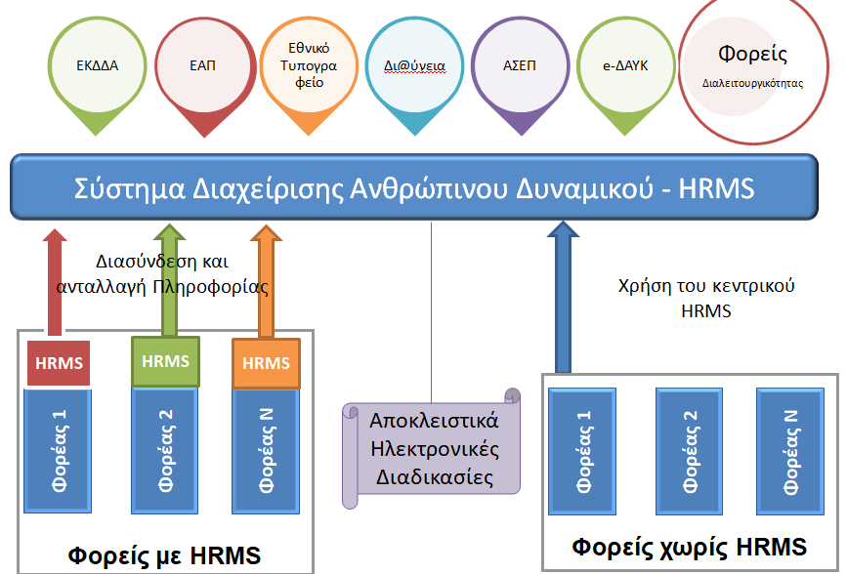
Φορείς και συστήματα που θα συμμετέχουν

Slide 93
Kλικ για επεξεργασία του τίτλου
Ανοικτή Διακυβέρνηση
Kλικ για επεξεργασία των στυλ του υποδείγματος
Δεύτερου επιπέδου
Τρίτου επιπέδου
Τέταρτου επιπέδου
Πέμπτου επιπέδου
ΕΛΛΗΝΙΚΗ ΔΗΜΟΚΡΑΤΙΑ
Υπουργείο Διοικητικής Ανασυγκρότησης

Slide 94
Kλικ για επεξεργασία του τίτλου
Kλικ για επεξεργασία των στυλ του υποδείγματος
Δεύτερου επιπέδου
Τρίτου επιπέδου
Τέταρτου επιπέδου
Πέμπτου επιπέδου
Πρόγραμμα Διαύγεια
Ενίσχυση της διαφάνειας
με την υποχρεωτική ανάρτηση νόμων και πράξεων
των κυβερνητικών, διοικητικών και αυτοδιοικητικών οργάνων στο Διαδίκτυο
www.diavgeia.gov.gr

Slide 95
Δι@ύγεια
Η οργάνωση των πράξεων και των αποφάσεων της δημόσιας διοίκησης στο διαδίκτυο, με τρόπο απλό, κατανοητό και φιλικό προς τον πολίτη, ενισχύει τη δυνατότητά του στην άσκηση των συνταγματικά κατοχυρωμένων δικαιωμάτων του και αποτελεί σημαντικό βήμα προς τη νέα ηλεκτρονική πραγματικότητα.
Σ’ αυτό το πλαίσιο, η πρώτη έμπρακτη εφαρμογή της ηλεκτρονικής και της ανοικτής διακυβέρνησης είναι ο δικτυακός τόπος Δι@ύγεια, που τέθηκε στη διάθεση του κοινού το 2010.

Slide 96
Δι@ύγεια
Μέσω αυτού, εισήχθη για πρώτη φορά στην Ελλάδα η υποχρέωση ανάρτησης όλων των αποφάσεων των κυβερνητικών οργάνων και της διοίκησης στο διαδίκτυο.
Ο πολίτης απέκτησε πρόσβαση από ένα σημείο σε αποφάσεις των κυβερνητικών οργάνων, των φορέων του στενού και του ευρύτερου δημόσιου τομέα, καθώς και των ανεξάρτητων αρχών.

Slide 97
Δι@ύγεια
Διασφαλίζει τη διαφάνεια της κρατικής δράσης
Διασφαλίζει την τήρηση της νομιμότητας και της χρηστής δημόσιας διοίκησης
Συμπληρώνει με σύγχρονο τρόπο τα υπάρχοντα συστήματα δημοσίευσης (Εφημερίδα της Κυβερνήσεως κ.τ.λ.).
Μεταξύ πολλών άλλων, καλύπτει τους ιδιαίτερα ευαίσθητους τομείς των προσλήψεων, των δημόσιων προμηθειών και συμβάσεων, και γενικότερα των δημόσιων δαπανών.

Slide 98
Τα Καίρια Στοιχεία του Προγράμματος Διαύγεια
Οι αναρτητέες πράξεις έχουν ισχύ και εκτελεστότητα μόνο αφού αναρτηθούν στην πύλη του Διαύγεια
Το αναρτημένο έγγραφο υπερισχύει κάθε άλλου αντιγράφου
Κατάργηση επικύρωσης αναρτημένων πράξεων. Χρήση με απλή επίκληση ΑΔΑ
Υποχρέωση δημοσίευσης πορείας εκτέλεσης Π/Υ δημόσιων φορέων
Δημοσίευση στοιχείων δαπανών μη κερδοσκοπικών φορέων που λαμβάνουν επιχορήγηση από την Γενική Κυβέρνηση
ΥΠΟΥΡΓΕΙΟ ΕΣΩΤΕΡΙΚΩΝ & ΔΙΟΙΚΗΤΙΚΗΣ ΑΝΑΣΥΓΚΡΟΤΗΣΗΣ – Διεύθυνση Ηλεκτρονικής Διακυβέρνησης

Slide 99
Οφέλη Προγράμματος Διαύγεια
Οφέλη στη Δημόσια Διοίκηση
Παρακολούθηση της τήρησης της νομιμότητας και της χρηστής διοίκησης
Οφέλη στους Πολίτες
Συμμετοχή στην Κοινωνία της Πληροφορίας
Ενίσχυση και εκσυγχρονισμός των υπαρχόντων συστημάτων δημοσίευσης των διοικητικών αποφάσεων
Ενίσχυση της πρόσβασης και της κατανόησης των διοικητικών πράξεων
Ενίσχυση διαφάνειας και λογοδοσίας
4
ΥΠΟΥΡΓΕΙΟ ΕΣΩΤΕΡΙΚΩΝ & ΔΙΟΙΚΗΤΙΚΗΣ ΑΝΑΣΥΓΚΡΟΤΗΣΗΣ – Διεύθυνση Ηλεκτρονικής Διακυβέρνησης

Slide 100
Στατιστικά
>30.000.000 Πράξεις Αναρτημένες
>4.700 Φορείς
>88.000 Χρήστες
>15.000 Καθημερινές Αναρτήσεις
ΥΠΟΥΡΓΕΙΟ ΕΣΩΤΕΡΙΚΩΝ & ΔΙΟΙΚΗΤΙΚΗΣ ΑΝΑΣΥΓΚΡΟΤΗΣΗΣ – Διεύθυνση Ηλεκτρονικής Διακυβέρνησης

Slide 101
Kλικ για επεξεργασία του τίτλου
Kλικ για επεξεργασία των στυλ του υποδείγματος
Δεύτερου επιπέδου
Τρίτου επιπέδου
Τέταρτου επιπέδου
Πέμπτου επιπέδου
Πύλη Ανοικτών Δεδομένων
Μητρώο Ανοικτών Δεδομένων του Δημοσίου
www.data.gov.gr

Slide 102
Πύλη ανάρτησης ανοικτών δεδομένων
Το data.gov.gr είναι ο κεντρικός κατάλογος δημόσιων δεδομένων που παρέχει πρόσβαση στα δημόσια δεδομένα όλων των φορέων της ελληνικής κυβέρνησης.
Τέτοια σύνολα δεδομένων μπορεί να απορρέουν από τις ακόλουθες θεματικές ενότητες: οικονομικά στοιχεία, προμήθειες, αποφάσεις του κράτους, φορολογία και εισφορές κοινωνικής ασφάλισης, περιβάλλον, οικοδομική δραστηριότητα, επενδύσεις, πολιτισμός και τουρισμός, εκπαίδευση και έρευνα, τιμές προϊόντων και υπηρεσιών, αποτελεσματικότητα των δημοσίων υπηρεσιών.
Notes:
102

Slide 103
data.gov.gr
Σκοπός του data.gov.gr είναι να αυξηθεί η πρόσβαση σε υψηλής αξίας, επεξεργάσιμα σύνολα δεδομένων μέσω της παροχής ενιαίων υπηρεσιών καταλογογράφησης, ευρετηρίασης, αποθήκευσης, αναζήτησης και διάθεσης δεδομένων και πληροφοριών του δημόσιου τομέα, καθώς και διαδικτυακές υπηρεσίες προς τους πολίτες και τρίτα υπολογιστικά συστήματα.
Notes:
103

Slide 104
Τα καινοτόμα στοιχεία της πολιτικής ανοικτών δεδομένων
Πρόβλεψη ανοικτής διάθεσης «συνόλων δεδομένων» (datasets)
Καταγραφή του συνόλου των δεδομένων κάθε δημόσιου φορέα
Έκδοση απόφασης από κάθε δημόσιο φορέα σχετικά με τα δεδομένα που κατέχει και τη μορφή διάθεσής τους
Ελεύθερη διάθεση των δεδομένων αν οι δημόσιοι φορείς αδρανήσουν και παρέλθουν οι προθεσμίες
Απλοποίηση διαδικασίας διοικητικής και δικαστικής προστασίας σε περίπτωση έκδοσης απορριπτικής απόφασης
ΥΠΟΥΡΓΕΙΟ ΕΣΩΤΕΡΙΚΩΝ & ΔΙΟΙΚΗΤΙΚΗΣ ΑΝΑΣΥΓΚΡΟΤΗΣΗΣ – Διεύθυνση Ηλεκτρονικής Διακυβέρνησης

Slide 105
Οφέλη ανοικτών δεδομένων
Οφέλη στη Δημόσια Διοίκηση
Μείωση κόστους διεκπεραίωσης
Οφέλη στους Πολίτες
Δημιουργία θέσεων εργασίας
Μείωση κόστους από την επανάχρηση της πληροφορίας
Αύξηση φορολογικών εσόδων
Αύξηση ΑΕΠ
Ενίσχυση διαφάνειας και λογοδοσίας
Ενίσχυση έρευνας και εκπαίδευσης
Δημιουργία νέων επιχειρήσεων
4
ΥΠΟΥΡΓΕΙΟ ΕΣΩΤΕΡΙΚΩΝ & ΔΙΟΙΚΗΤΙΚΗΣ ΑΝΑΣΥΓΚΡΟΤΗΣΗΣ – Διεύθυνση Ηλεκτρονικής Διακυβέρνησης

Slide 106
Στατιστικά
>8.200 Αναρτημένα σύνολα δεδομένων
>325 Φορείς
ΥΠΟΥΡΓΕΙΟ ΕΣΩΤΕΡΙΚΩΝ & ΔΙΟΙΚΗΤΙΚΗΣ ΑΝΑΣΥΓΚΡΟΤΗΣΗΣ – Διεύθυνση Ηλεκτρονικής Διακυβέρνησης

